Slide 1

壹
活动背景

Slide 2

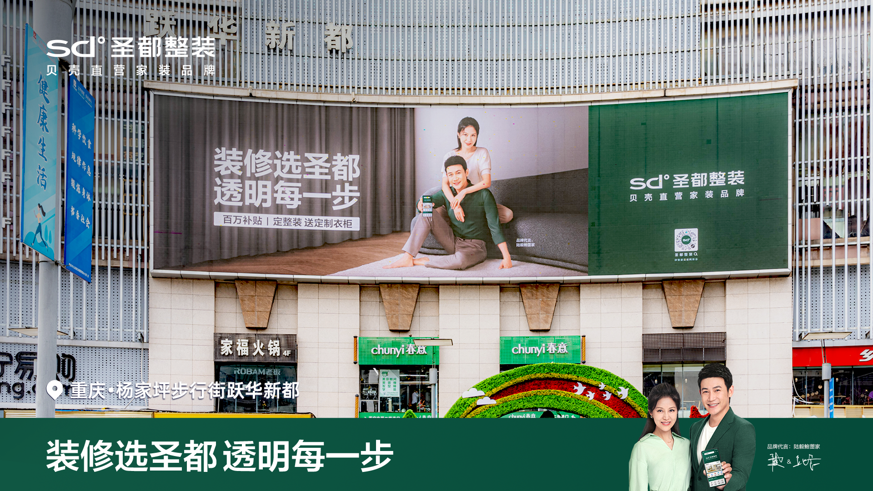
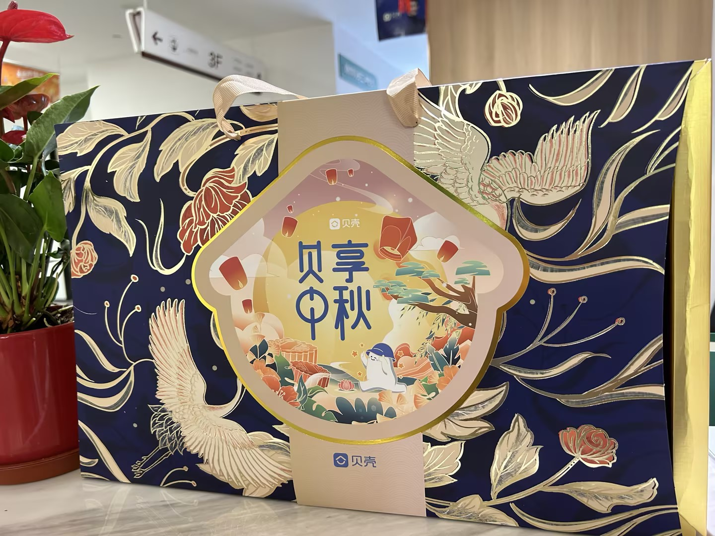
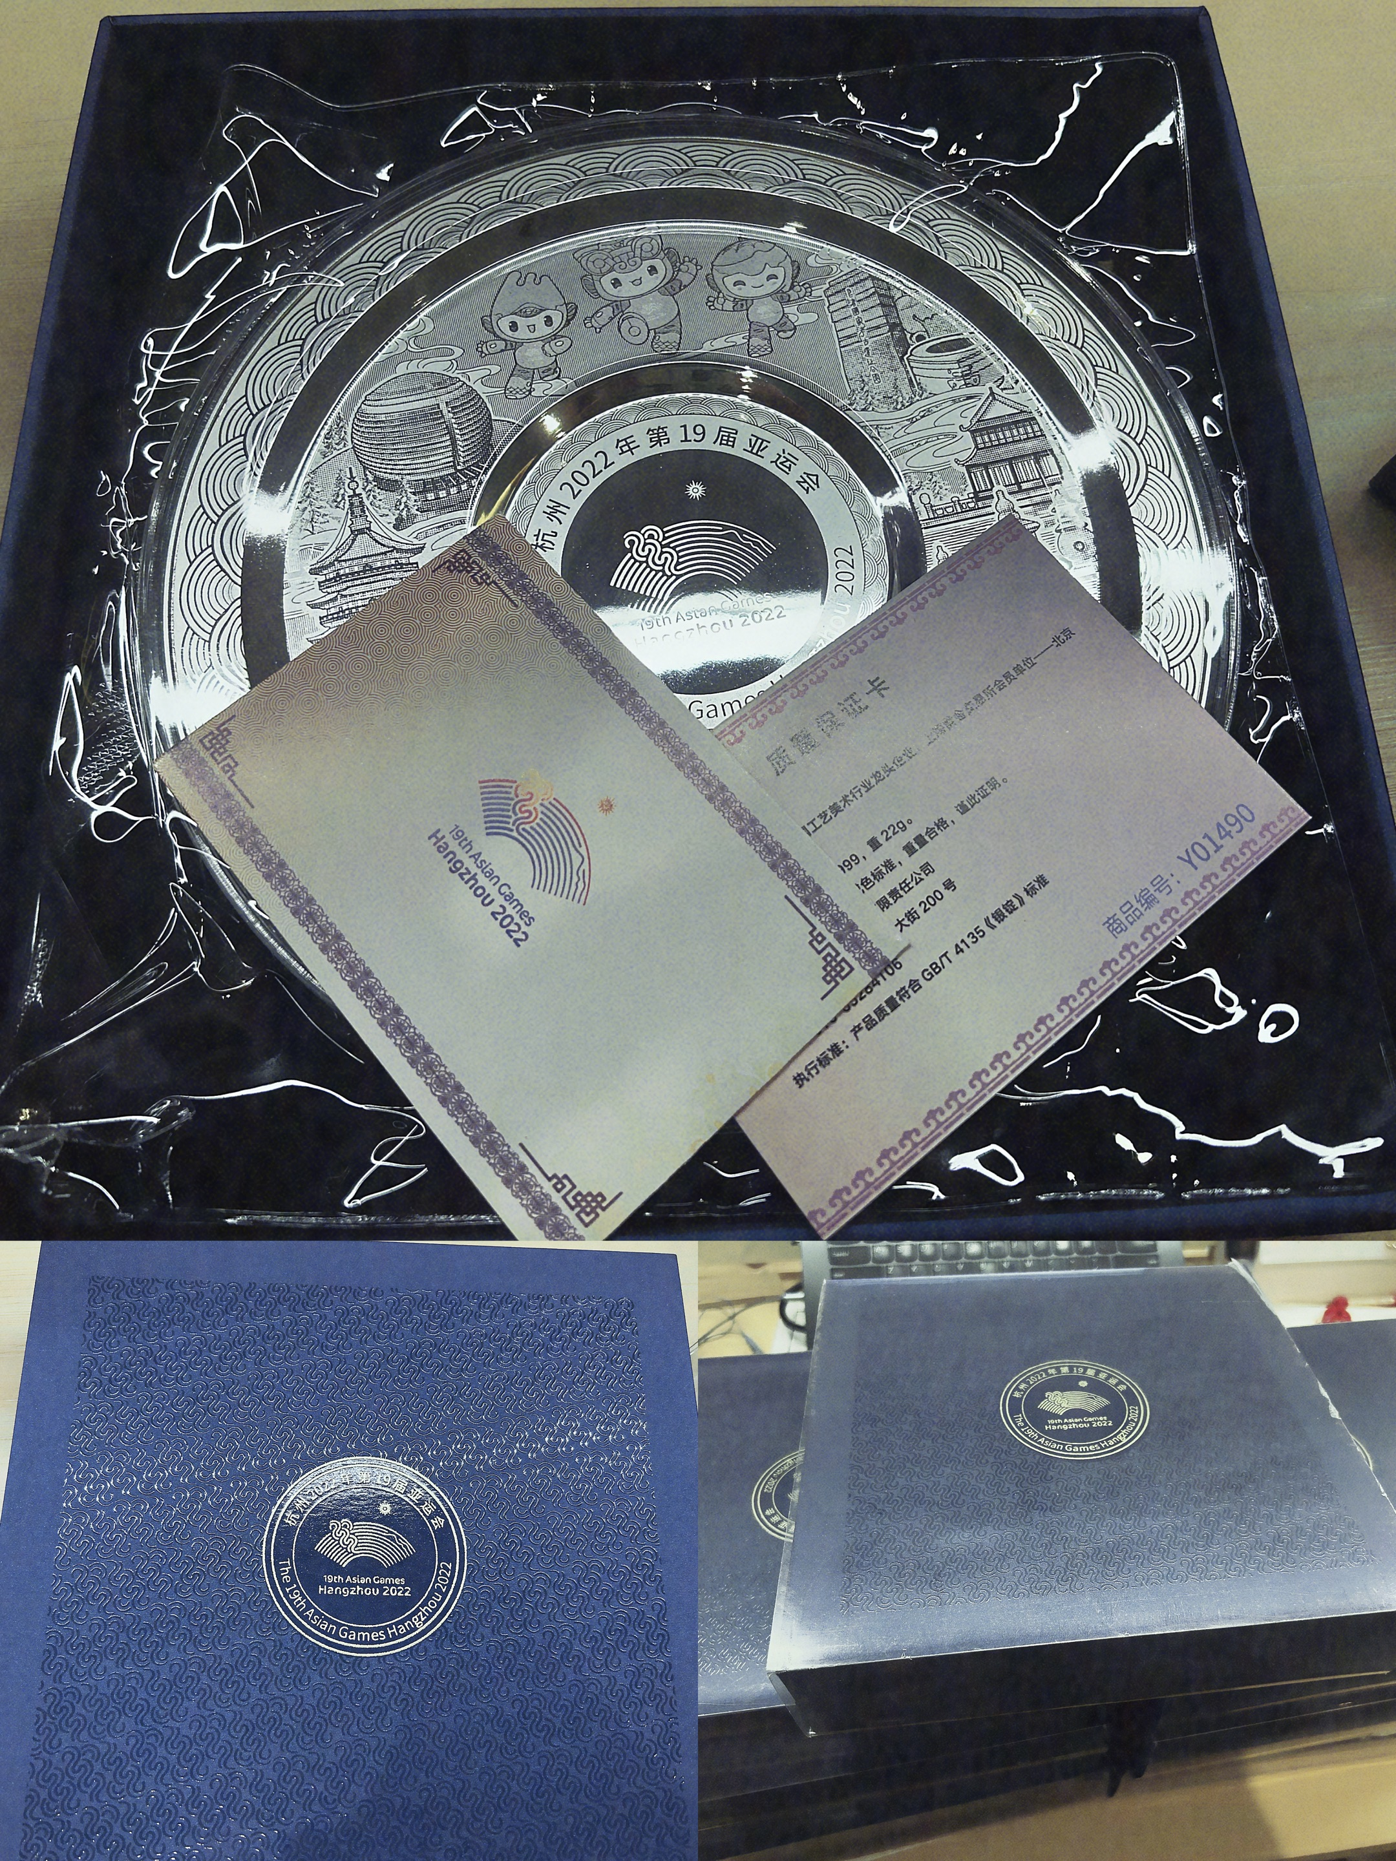



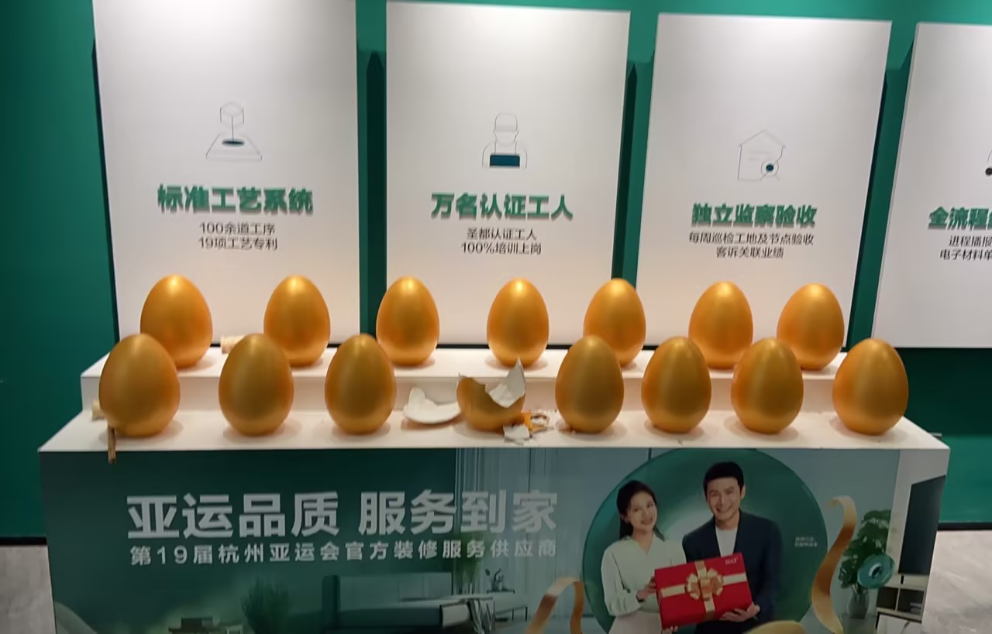
为什么要在圣都定装修？
1
2
3
双节同庆 工厂补贴
热烈庆祝贝壳直营家装品牌2023产值突破100亿，创行业新高点，规模驱动“供应链”，恰值中秋、国庆双节，圣都几十家合作工厂争先献礼大放价，百万补贴
钜惠重庆圣都业主
陆毅亮相 山城漫步
披荆斩棘的哥哥陆毅广告亮相山城、核心商圈大屏集体发声，震撼来袭。
这个国庆，山城漫步
偶遇圣都 免费领好礼
抽奖福利 圣都锦鲤
这个国庆吃的玩的耍的，在圣都一步到位
圣都锦鲤-电器大礼每日一抽，奥运纪念银盘疯狂抽
签约疯狂抽大奖
*以上图片仅为适宜，以实物为准

Slide 3
贰
优惠政策

Slide 4
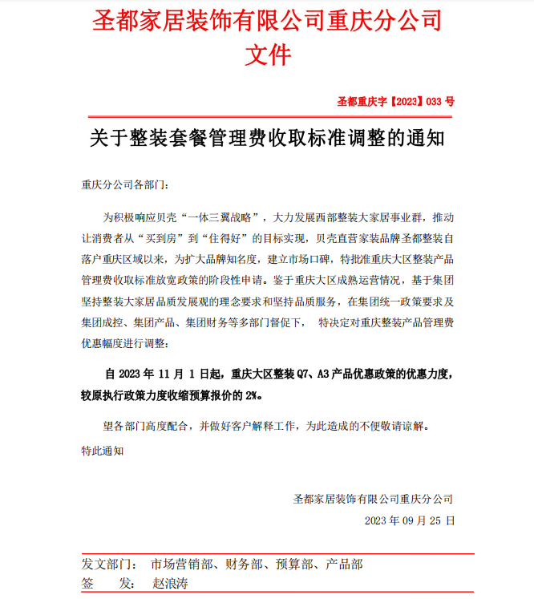

关于整装套餐管理费收取标准调整的
通知

Slide 5
2023最后一波大放价！
福利多！国庆八连抽！大奖天天中！
折扣大！国际大牌材料！限时免升！
颜值高！双虎新品重庆首发超低价尝鲜！
有保障！贝壳旗下家装直营品牌！
能省心！十怕十诺！保驾护航！

Slide 6
工厂补贴 十重壕礼
十重壕礼 | 活动时间 | 百万补贴
到店锦鲤 | 9.29-10.6 | 到店客户，即可领取【五谷丰登粮油包】
软装锦鲤 | 9.29-10.6 | 双虎全系新品尝鲜 12800元搞定两室两厅
亚运锦鲤 | 8.5-10.6 | 签约整装客户，即可参与抽奖得【亚运纪念银盘】
到店锦鲤
好运锦鲤 | 9.29-10.15 | 全城偶遇“披荆斩棘的陆毅哥哥” 嗨GO山城City Walk，山城偶遇圣都免费领好礼~
比价锦鲤 | 9.29-10.30 | 先比价再安家，圣都家电享劲折 全场满1万立减500，满2万减1000，最高可减3000元
定制锦鲤 | 9.29-10.30 | 整装签约即送定制衣柜
免升锦鲤 | 9.29-10.30 | 整装签约客户即可享受相应主辅材免费升级 品质安家一步到位【名额有限，先到先得】
宠粉锦鲤 | 9.29-10.6 | 整装签约/新零售3W以上 送【圣好中秋】定制月饼礼盒
家电锦鲤 | 9.29-10.6 | 整装签约客户，即可参与抽奖 双节八连抽 大奖天天中--品牌家电免费得

Slide 7
PART 1
Q7产品优惠
品质家居 一步到位

Slide 8

优惠模式【一】 品质券包模式
实际签订合同金额 | 定制软体券金额 | 集采高配产品包
12万以下(不含) | 总计实签合同额*2% 定制软体通用券 | 方太烟机灶【烟机EM35A/烟机JC03B(不带罩）+灶FD7B】
12万(含)-15万(不含) | 总计实签合同额*2% 定制软体通用券 | ①方太烟机灶【烟机EM35A/烟机JC03B(不带罩）+灶FD7B】 ②安吉尔反渗透净水机J1205-ROB8b/美的16L燃气热水器JSQ30-16HCM/海尔16L热水器JSQ30-16ZM3MSU1（三选一）
15万(含)-20万(不含) | 总计实签合同额*3% 定制软体通用券 | 方案1： ①火星人集成灶(N50BX01)/老板烟机灶(烟机型号：CXW-200-5705S/CXW-200-8633S+灶型号：JZ(Y/T/R)-7B022/JZ(Y/T)-7B037（火星人集成灶、老板烟机灶二选一） ②安吉尔反渗透净水机J1205-ROB8b 方案2：①方太烟机灶【烟机EM35A/烟机JC03B(不带罩）+灶FD7B】 ②美的16L燃气热水器JSQ30-16HCM/海尔16L热水器-JSQ30-16ZM3MSU1（美的热水器、海尔热水器二选一）+③小天鹅10公斤滚筒洗衣TG100C11DY 【方案1与方案2二选一】
20万(含)-30万(不含) | 总计实签合同额*3% 定制软体通用券 | ①火星人集成灶(N50BX01)/老板烟机灶(烟机型号：CXW-200-5705S/CXW-200-8633S+灶型号：JZ(Y/T/R)-7B022/JZ(Y/T)-7B037（火星人集成灶、老板烟机灶二选一） ②安吉尔J2944-ROB60型反渗透净水机
30万以上(含) | 总计实签合同额*5% 定制软体通用券

Slide 9

优惠模式【二】 高额纯券模式
实际签订合同金额 | 定制软体券金额
15万以下 （不含15万） | 总计实签合同额*5% 定制软体通用券
15万以上 （含15万） | 总计实签合同额*6% 定制软体通用券
*图片仅为示意，以实物为准

Slide 10

「优惠模式【三】 现金折扣模式」
95折+20377元主辅材包
活动期间，正签客户可享受预算金额的95折现金优惠
备注：与签约中心VIP卡2000元现金优惠不同享

Slide 11

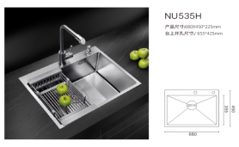




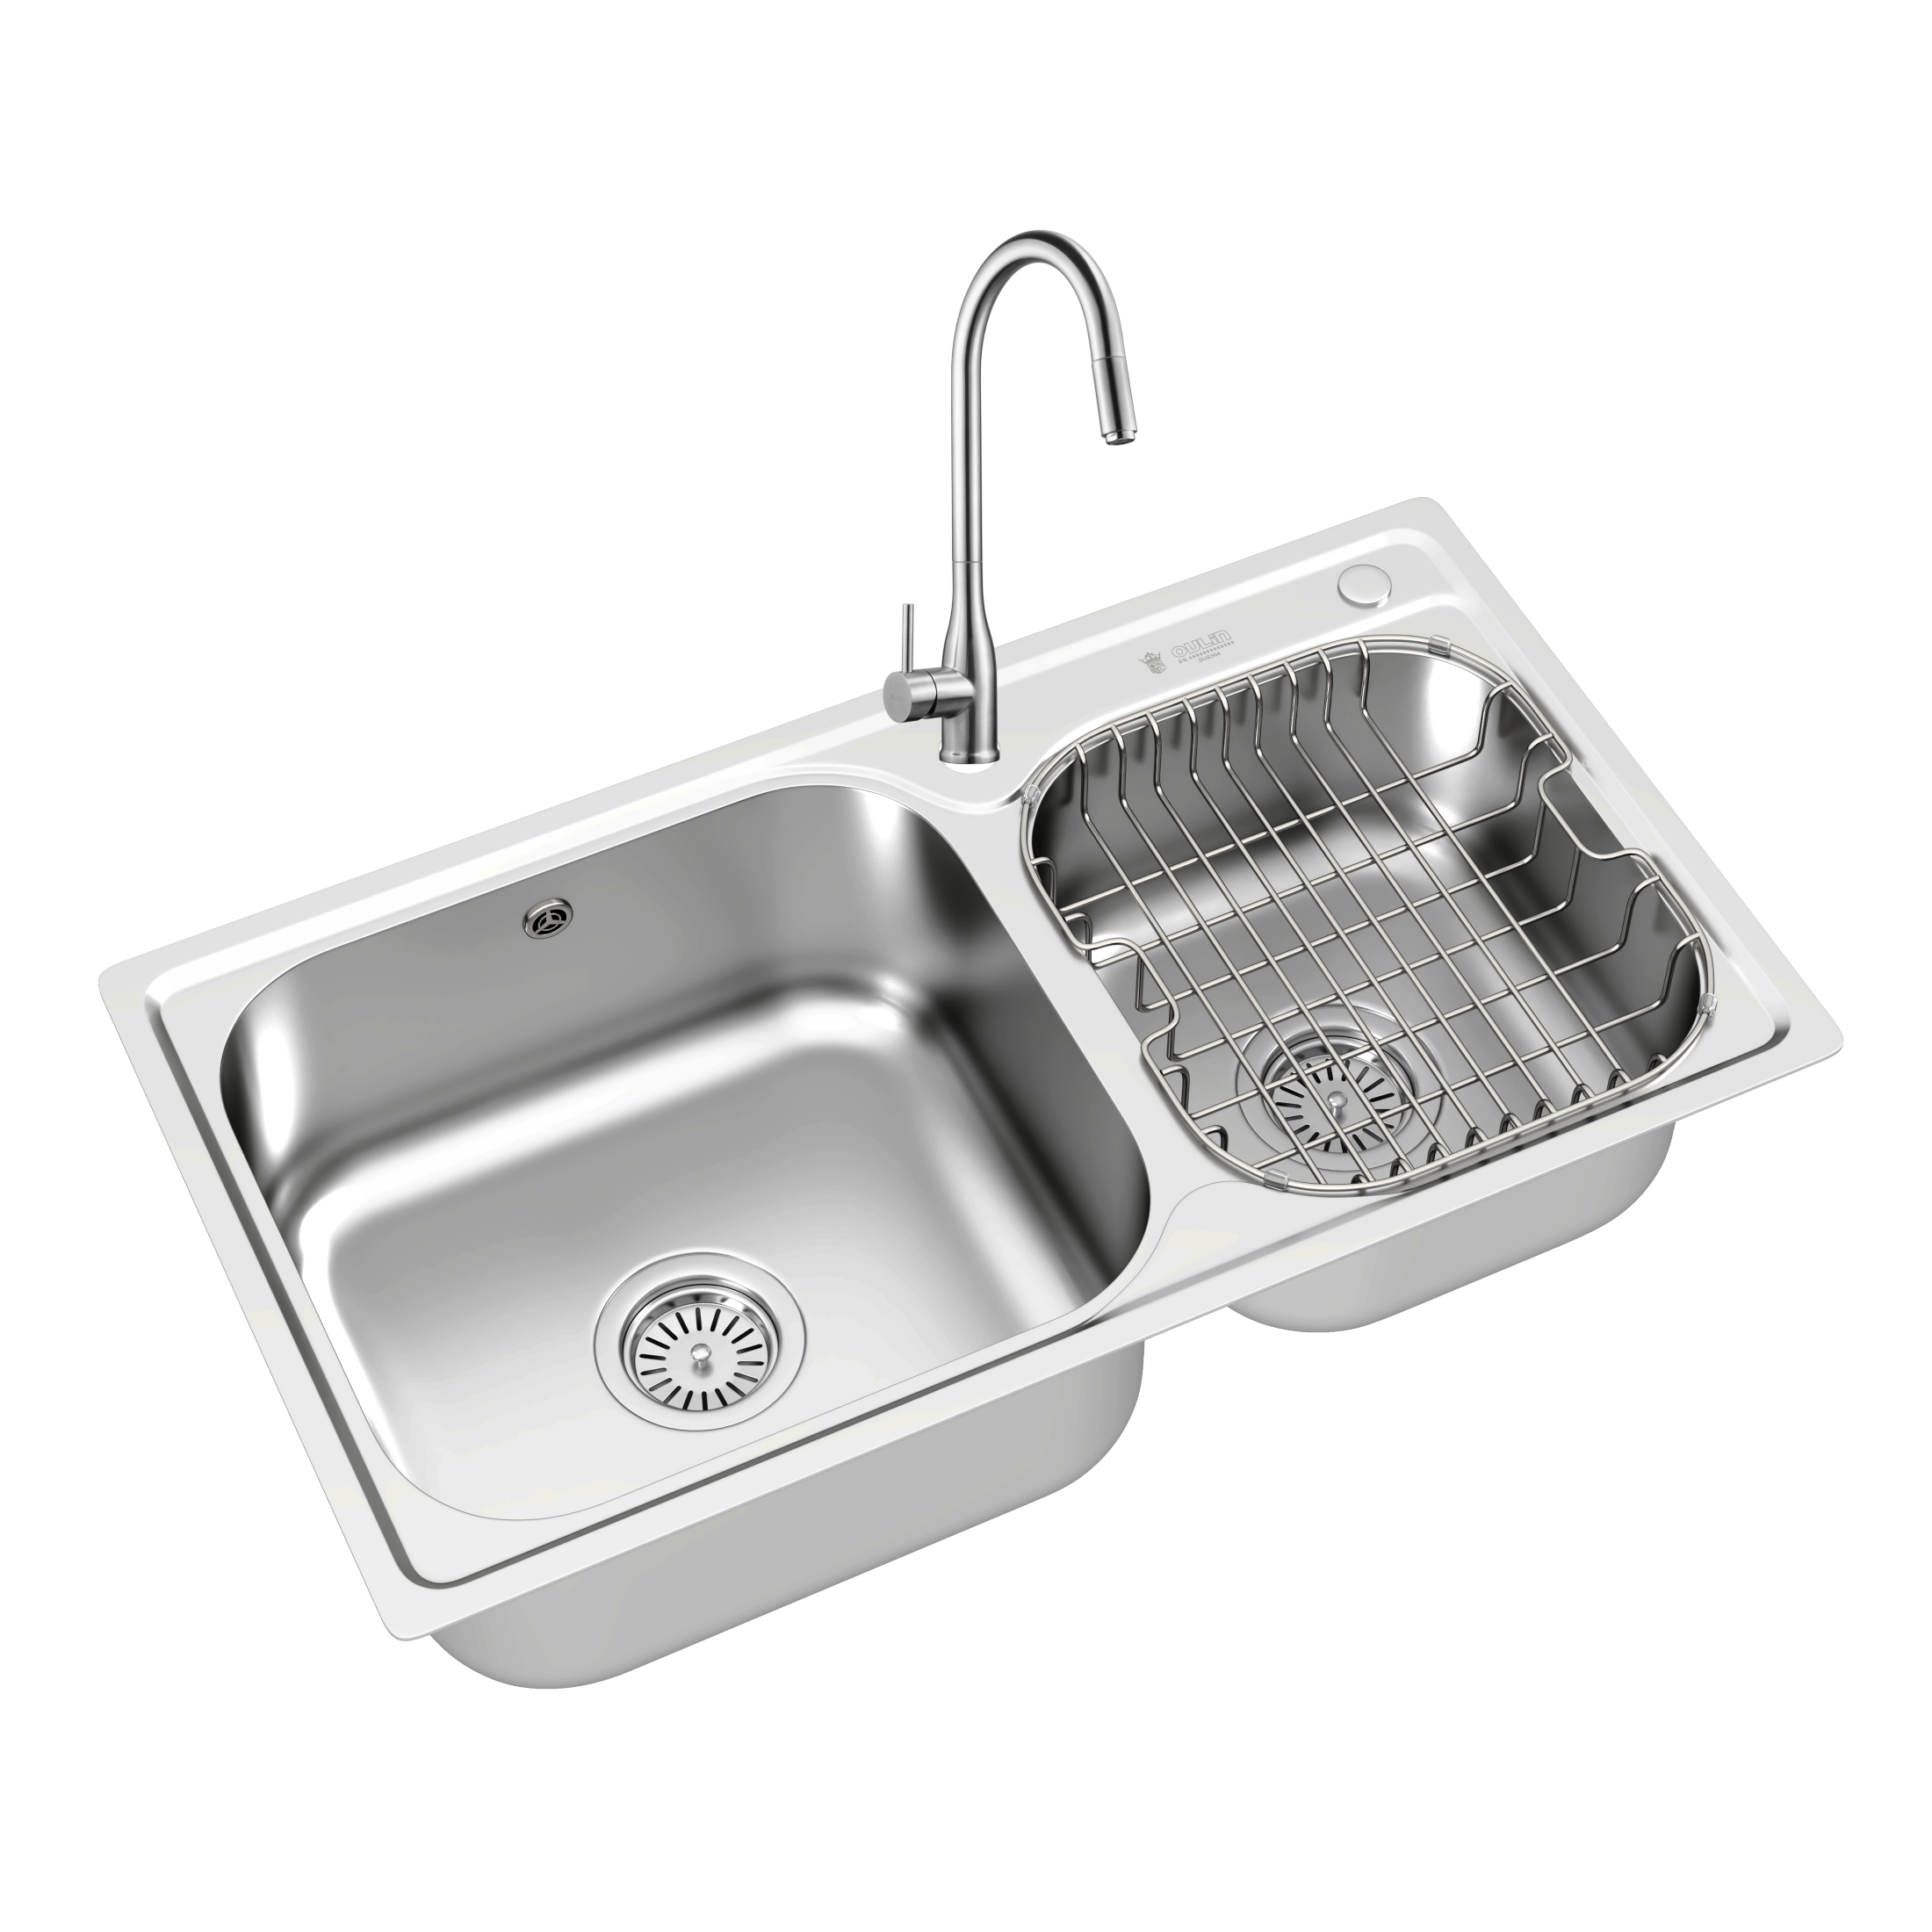


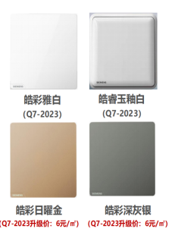




Q7辅材升级包—价值10147元
Q7产品-免费升级
升级价值:1549元
升级价值:428元
升级价值:799元
升级价值:599元
诺蒂玛手工盆或欧琳水盆
免费升级一个
奥普300*600风暖浴霸免费升级
奥普、名族300*600集成照明灯免费升级
Q7全屋选名族扣板、照明和电器，均享受照明灯选一送一
升级价值：2000元
升级价值：4200元
升级价值：1000元
舒尔茨油漆
免费升级，100%原装进口
德国微法PPR管
免费升级
公牛/西门子全屋开关面板
免费升级，全场通选
备注：以上主材、辅材升级仅限套餐内指定款材料升级，具体以供应链中心《2023.10 Q7 活动免升主辅材细则为准》
*图片仅为示意，以实物为准

Slide 12

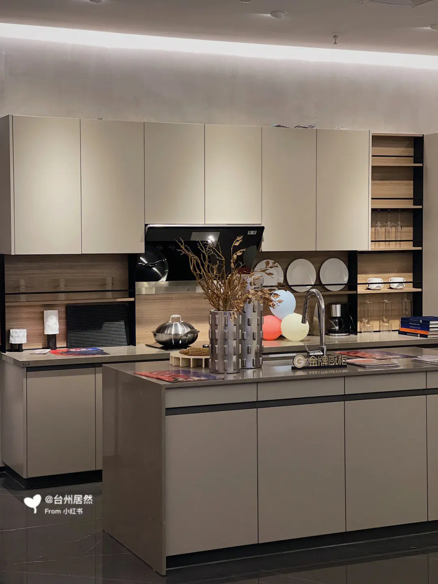
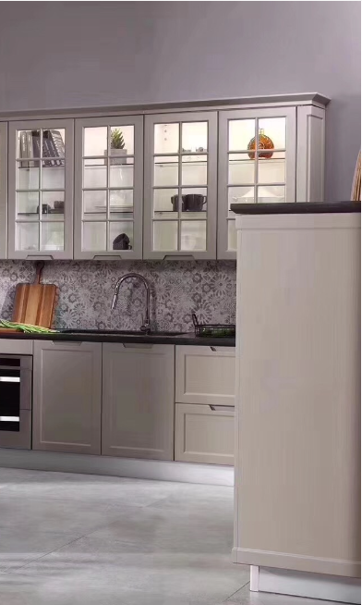


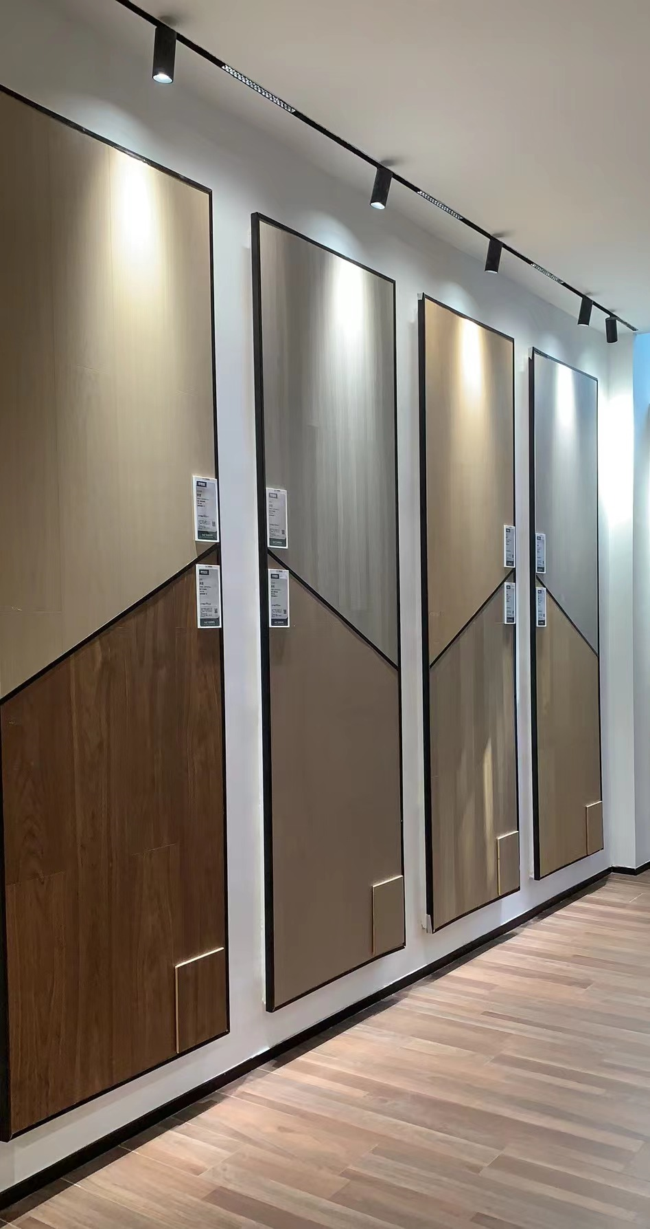
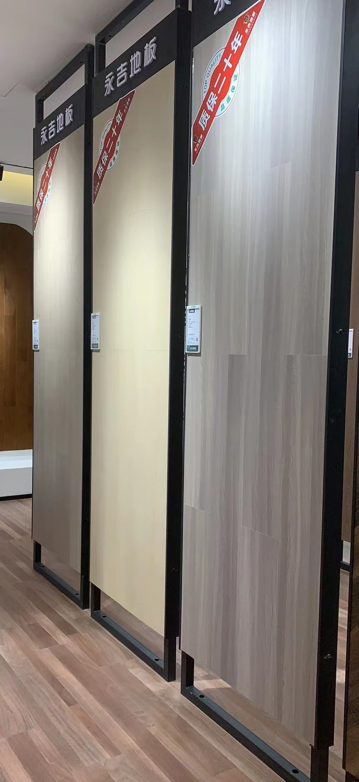
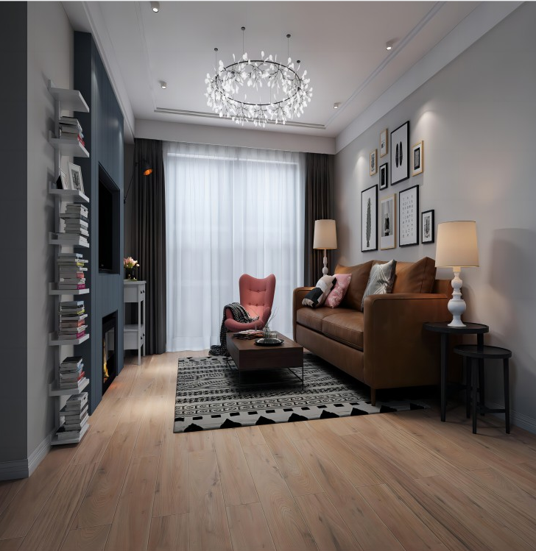
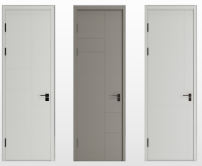

Q7主材升级包—价值10230元
Q7产品-免费升级
1500*750mm大地砖免费升级
永吉新三层实木/多层实木复合地板免费升级
进口卢森木地板
免费升级
梦天木门免费升级
TATA木门免费升级
金牌橱柜
免费尝鲜升级
「永吉」
东鹏 | 顺辉 | 冠珠 | 金意陶 | 新中源 |罗马利奥
新三层/多层实木地板
原装进口木地板
指定款室内平开门
梦天
16个款式 15个颜色可选
6大品牌60种型号通选
「主材免费升级」施工须客户补差价 | 正铺法铺贴 | 仅客餐厅或厨房阳台通铺空间免费升级
10款型号通选
10个款式可选
14款门型 | 194种颜色任选
10款台面任选
橡木纹金刚面
地暖适用
欧洲原装进口
50-120年成年松木
适用地暖,欧标E1
TATA
13款门型 |9种颜色通选
选TATA木门，门锁免费升级黑色
72款标配拉手
升级价值：640元
升级价值：2730元
市场价值：3650元
升级价值:2700/2340元
升级价值：3240元
变化：亚利美去掉
变化：型号减少
变化：梦天：颜色增多
TATA:门型颜色减少
Marketing summary
备注：以上主材、辅材升级仅限套餐内指定款材料升级，具体以供应链中心《2023.10 Q7 活动免升主辅材细则为准》
*图片仅为示意，以实物为准
*图片仅为示意，以实物为准

Slide 13
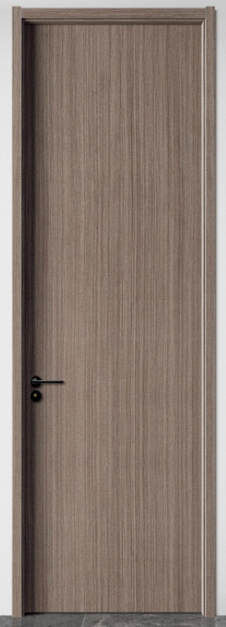
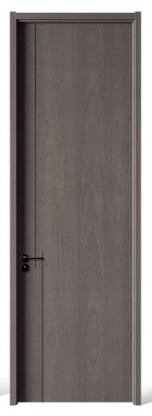

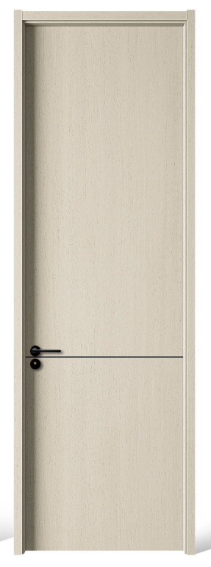



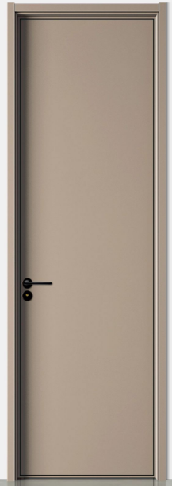
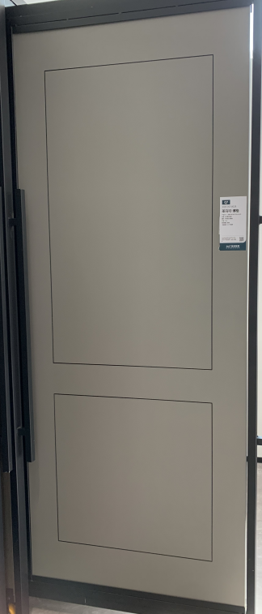
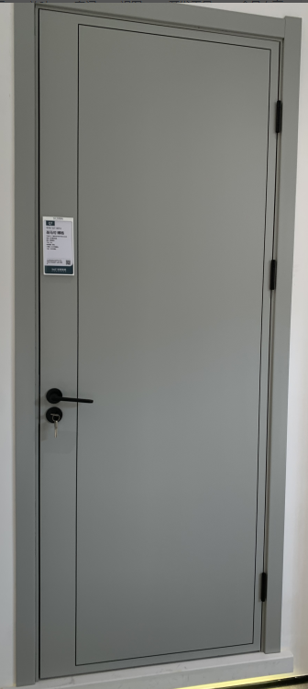
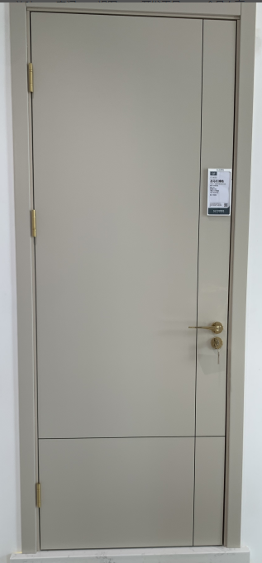

Q7主材升级包新增品牌
圣马可·博格
Q7-2023 卧室门选择圣马可·博格以下指定款门型和颜色，
每樘门可免费赠送门楣板两块：高400mm*宽1000mm以内，超出358元/㎡
可选颜色：半透明胡桃3号、美国白橡、金丝柚、白枫、深香薰、丽丝灰、铂灰、悦雅核桃1号、悦雅核桃2号、温莎胡桃1号、温莎胡桃2号、莫兰迪卡其、云天1号、摩洛哥灰、摩洛哥咖
11款门型 15款颜色任选
升级价值：900元
备注：以上主材、辅材升级仅限套餐内指定款材料升级，具体以供应链中心《2023.10 Q7 活动免升主辅材细则为准》
Marketing summary
*图片仅为示意，以实物为准

Slide 14




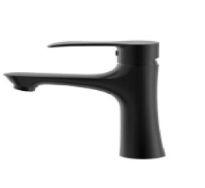

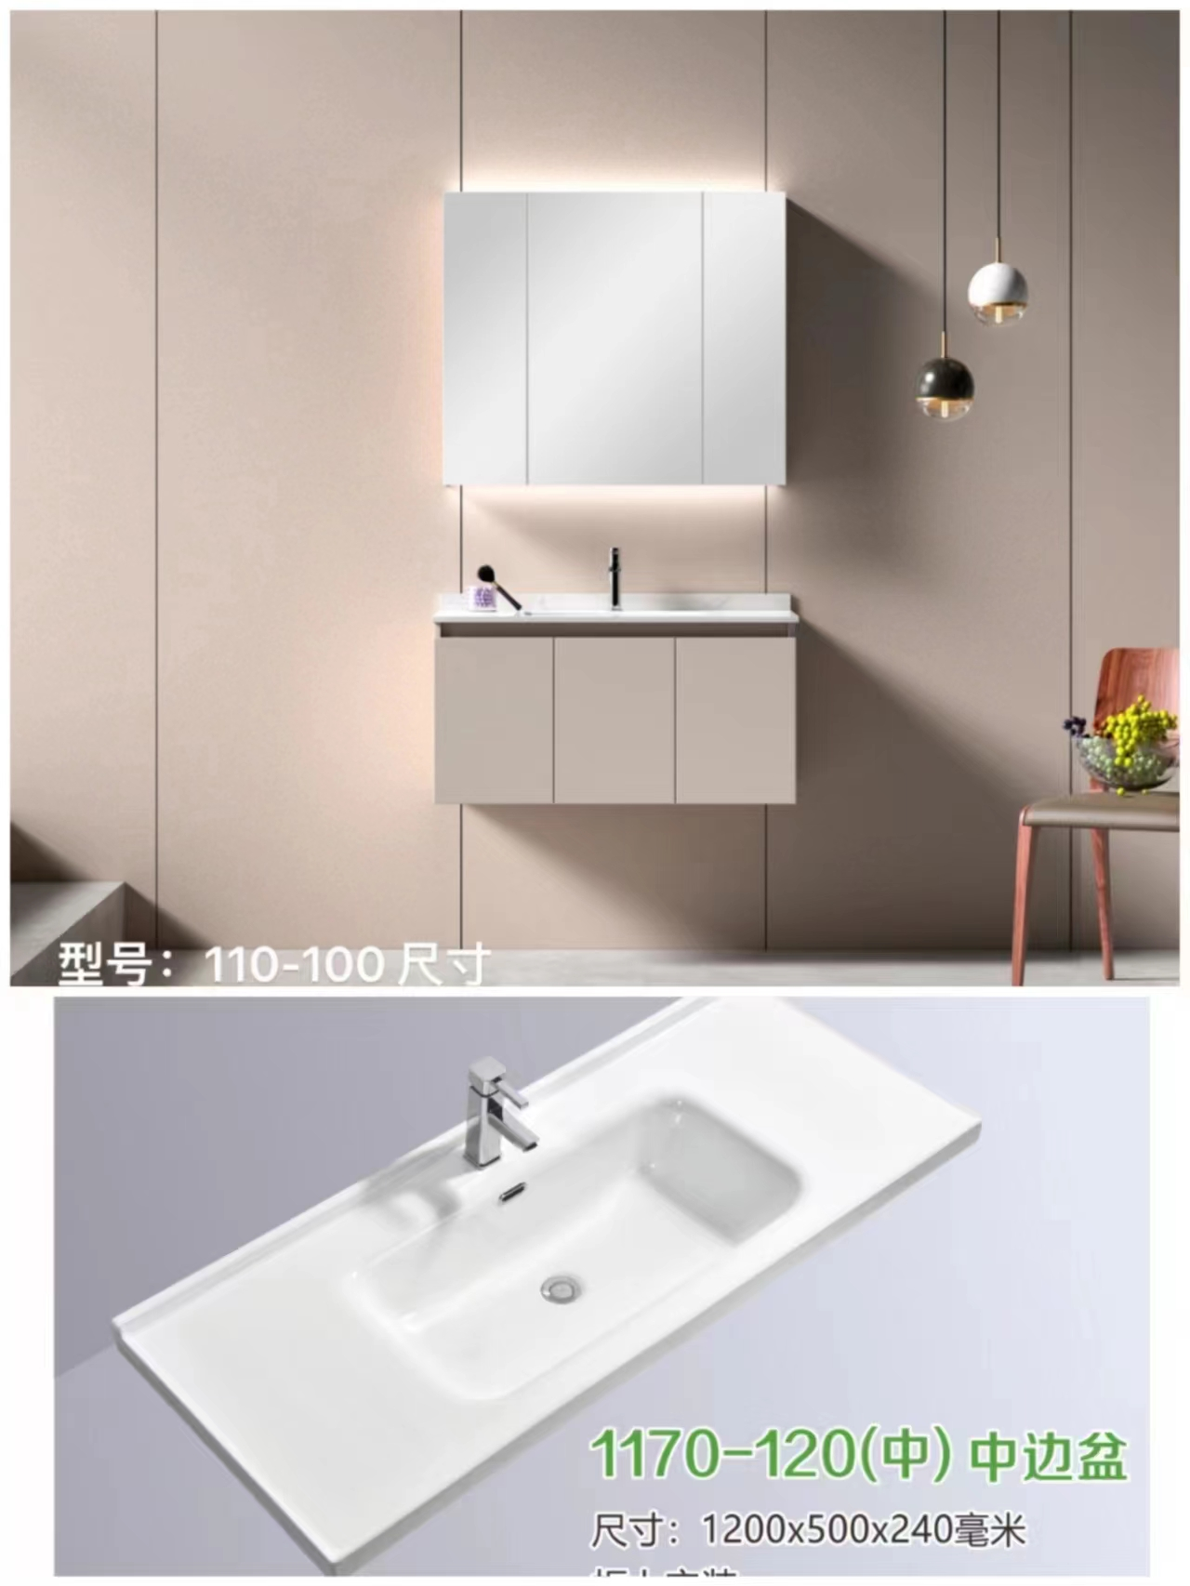
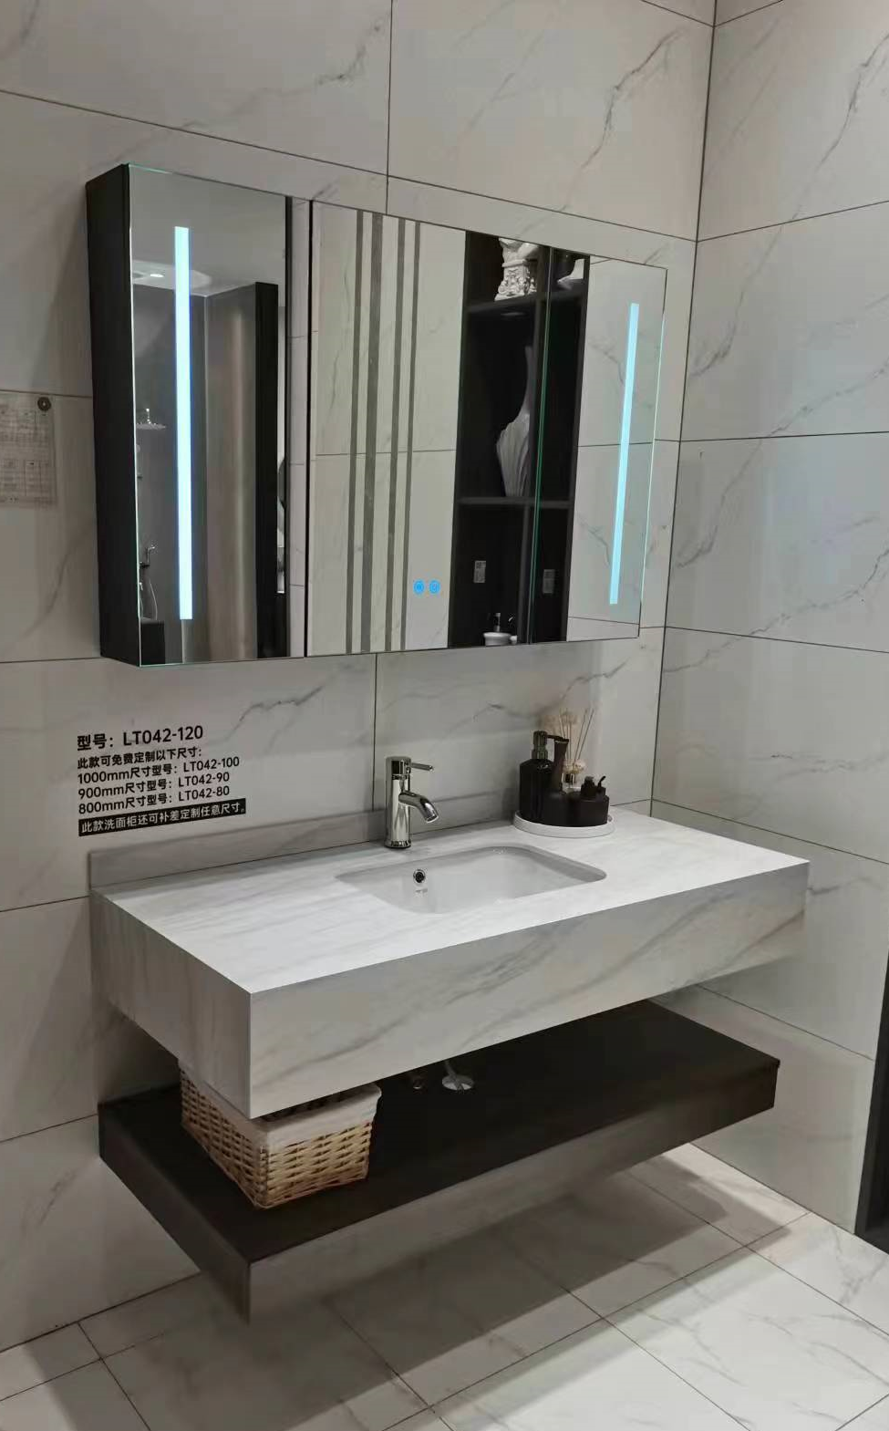

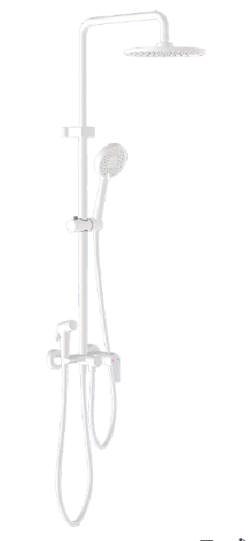

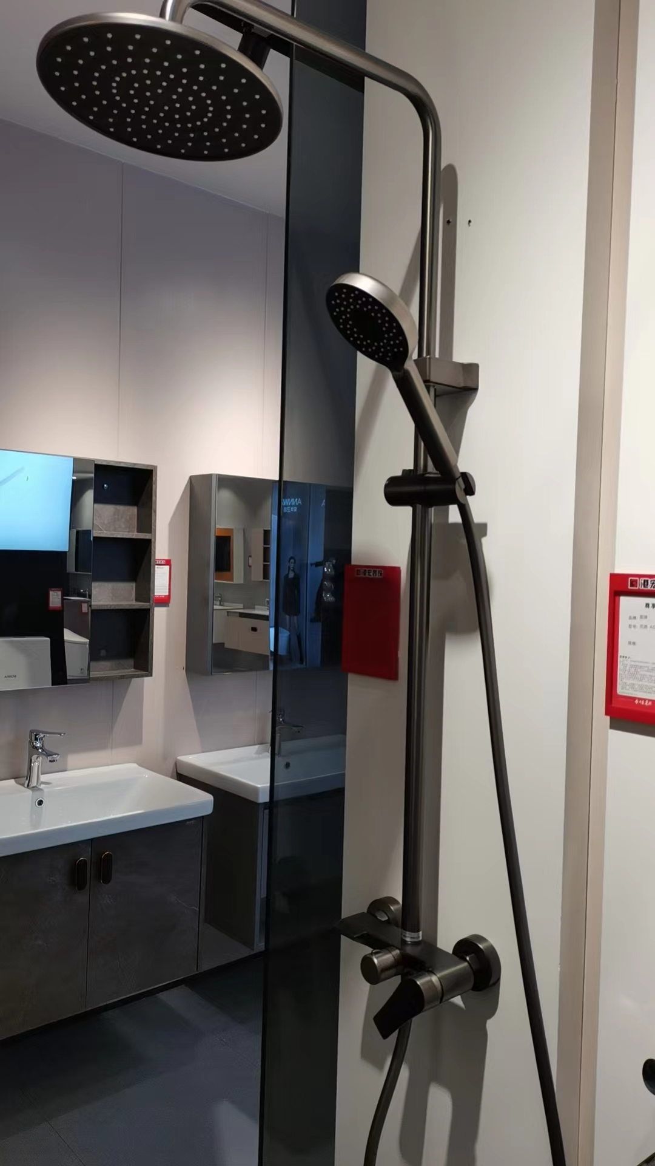
Q7主材升级包
Q7产品-免费升级
帝王洁具全系上新免费升级
箭牌卫浴免费升级指定款
迈特卫浴免费升级1.2米浴室柜
指定款
「永吉」
Q7高颜再迭代
指定款龙头、花洒
大尺寸1.2米浴室柜
8款高颜新款Q7任选
4款龙头 3款花洒任选
2个款式可选
帝王洁具全系上新
多层实木面漆柜体|岩板台面
|帝王五金|智能浴镜(部分)
选购全套箭牌卫浴
免费升级指定款龙头、花洒
选购全套迈特卫浴免费升级1.2米浴室柜指定款
升级价值：780元
升级价值：800元
市场价值：680元
备注：以上主材、辅材升级仅限套餐内指定款材料升级，具体以供应链中心《2023.10 Q7 活动免升主辅材细则为准》
*图片仅为示意，以实物为准
*图片仅为示意，以实物为准

Slide 15
SHENGDU
PART 1
A3产品优惠
A3选择面新增200%+

Slide 16
A3优惠方案 【全屋定制版】
「A3 新品钜惠 送全屋定制」
合同金额 | 赠送好来屋衣柜面积(m²)
10万以下 | 10m²
10万（含）-12万 | 14m²
12万（含）-15万 | 18m²
15万（含）-18万 | 22m²
18万（含）以上 | 26m²

Slide 17



A3套餐升级600*1200大地砖，须补铺贴人工15元/㎡
A3限时免升【一】
*图片仅为示意，以实物为准
A3套餐升级600*1200大地砖，须补铺贴人工15元/㎡
罗马利奥|新中源|冠珠
600*1200mm大地砖免费升级
国内知名品牌
永吉地板免升名额
名族集成照明灯
300*600规格免费升级
3大品牌 18款大地砖可选
厨卫墙地砖升级Q7新中源指定款
选名族扣板、照明和电器，均享受照明灯选一送一
价值：540元
备注：以上主材、辅材升级仅限套餐内指定款材料升级，具体以供应链中心《2023.10 A3 活动免升主辅材细则为准》
价值：599元

Slide 18

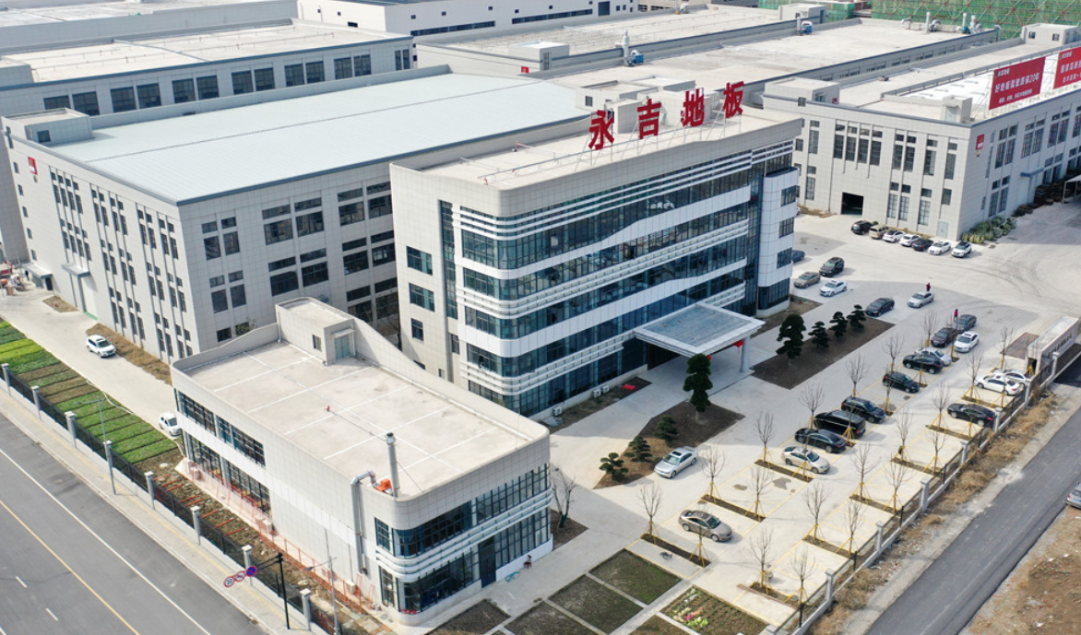

*图片仅为示意，以实物为准
A3限时免升【二】
三大顶流地板品牌限量免升名额
国际顶流品牌
世友地板免升名额
国内知名品牌
永吉地板免升名额
全球优质地板服务商
生活家地板免升名额
免费升级世友指定款地板
16款花色任选
免费升级永吉指定款地板
4款花色任选
免费升级生活家指定款地板
6款花色任选
价值：1015元
价值：1015元
价值：1015元
备注：以上主材、辅材升级仅限套餐内指定款材料升级，具体以供应链中心《2023.10 A3 活动免升主辅材细则为准》

Slide 19


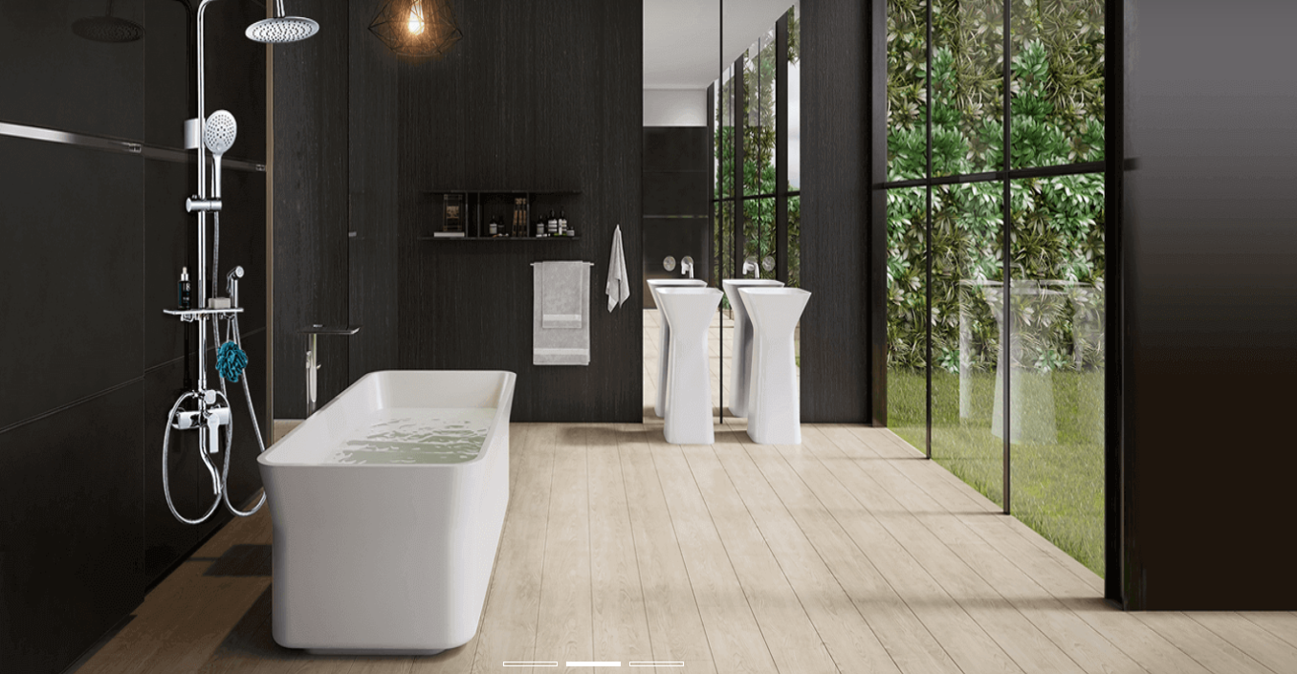

A3限时免升【三】
*图片仅为示意，以实物为准
四大国际洁具品牌限量免升名额
上市品牌
帝王洁具免升名额
国际一流洁具品牌
箭牌洁具免升名额
十大卫浴品牌
卡德仑Q7系列洁具免升名额
国内著名品牌
迈德洁具免升
免费升级帝王洁具指定款
新品高颜
6款浴室柜 4款花洒 2款坐便器
免费升级箭牌洁具指定款
4款浴室柜 1款花洒 1款坐便器
免费升级卡德仑浴室柜指定款
可配套惠达或箭牌的龙头、花洒、马桶
10款浴室柜
免费升级迈特洁具指定款
4款浴室柜 3款花洒 2款龙头
价值：1599元
价值：1599元
价值：599元
价值：1599元
备注：以上主材、辅材升级仅限套餐内指定款材料升级，具体以供应链中心《2023.10 A3 活动免升主辅材细则为准》

Slide 20
SHENGDU
PART 1
Q7&A3大部特权
9.29-10.31

Slide 21
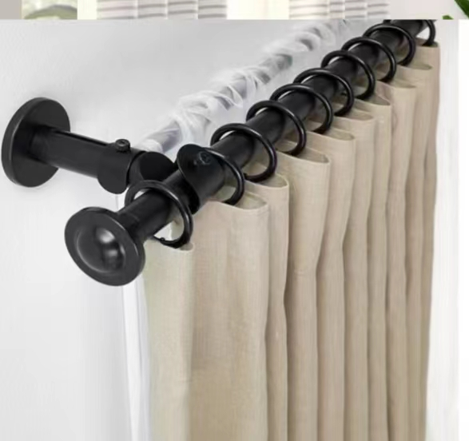
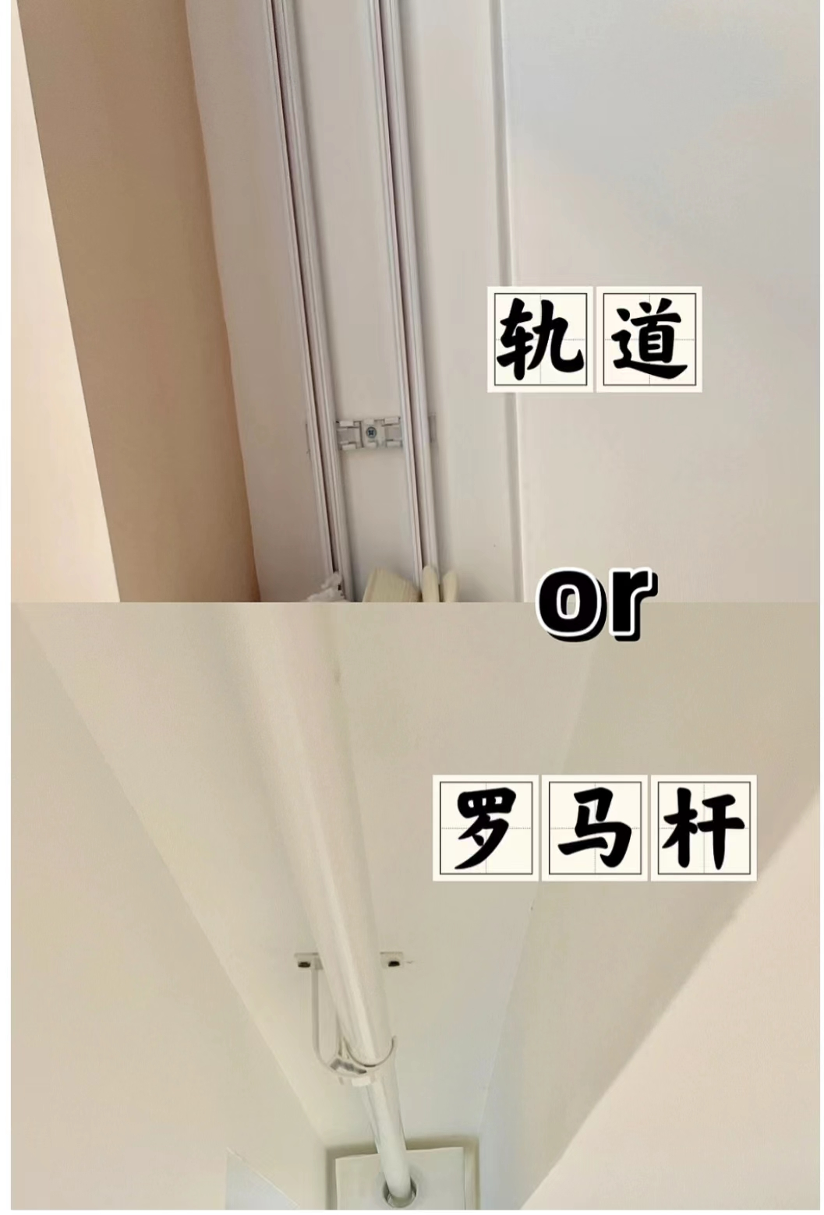

双节钜惠 送精品窗帘
升级价值：1999元
Q7&A3 送窗帘 每个CA两个名额
合同额15万以下
「赠送12米伊莎莱窗帘」
15万(含)以上
「赠送18米伊莎莱窗帘」
注意：以上窗帘赠送适用于Q7的三种优惠方案；适用于A3定制版优惠方案；与其他优惠不同时享受
1、12米窗帘套餐套餐适用窗宽6米内，布料用量12米内(不含纱）；18米套餐适用窗宽8米内，布料用量18米内(不含纱）
2、产品材质：双面米粒面，棉麻 全涤；此套餐有500款以上的产品可选；
3、此套餐含布、轨道（罗马杆）、布带、扣圈、挂钩必备辅 料；包含上门测量一次、制作、安装一次；（帘身两种以上的布料拼接）；不含：窗幔、花边珠边、壁挂、挂绳等装饰辅料配件； 赠送：赠送拼接 ；帘身绑带
*图片仅为示意，以实物为准
*图片仅为示意，以实物为准

Slide 22
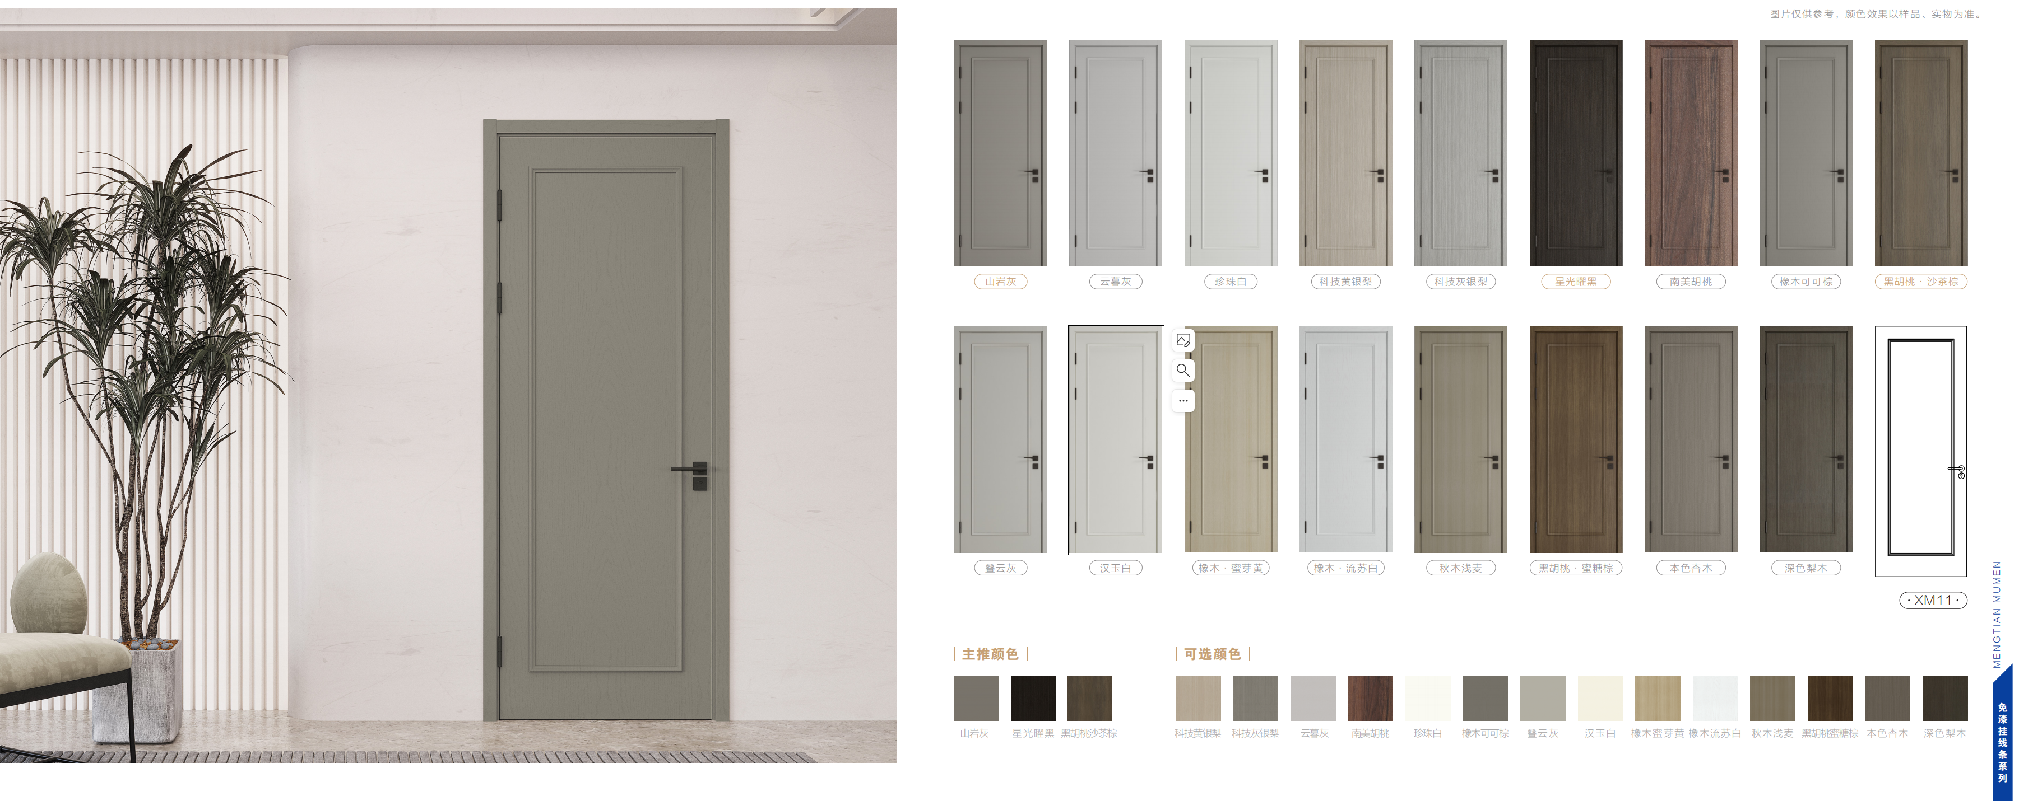
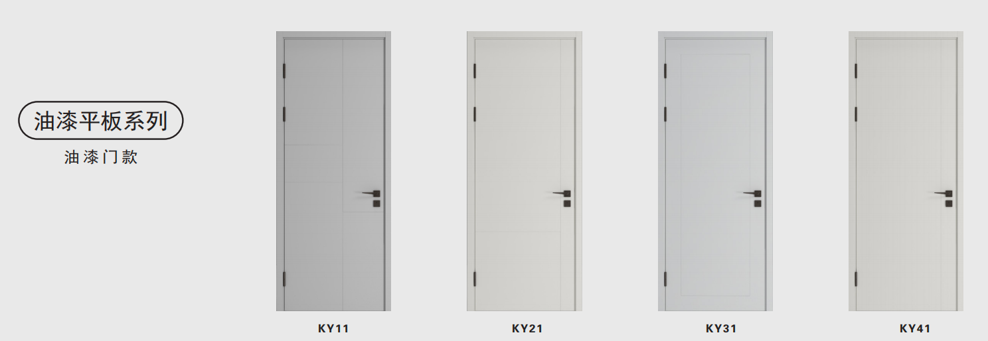

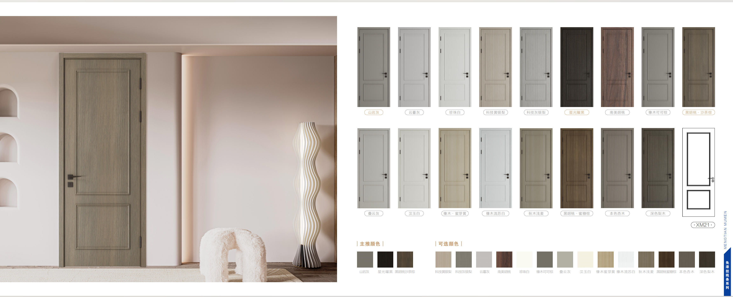

9.29-10.6 大部免升特权
A3 选梦天木门
可享受免费升级梦天指定款烤漆门或免漆带扣线门型，南北大部总各3个名额
Q7 选TATA木门
可享受赠送TATA门楣指定款（与门工艺一致），南北大部总各3个名额；每一家限4个门楣
升级价值：
578元/樘
升级价值：
284元/个
最高可省：1144元
门型 | 颜色 | 工艺
KY11，KY21，KY31，KY41， | 爵士白，素雪白，鱼尾灰 | 烤漆
XM11、XM21 | 珍珠白,汉玉白,云暮灰,叠云灰,山岩灰,橡木流苏白,橡木可可棕,橡木蜜芽黄,星光曜黑,秋木浅麦,黑胡桃蜜糖棕,黑胡桃沙茶棕,本色杏木,深色梨木,南美胡桃,科技灰银梨,科技黄银梨 | 免漆
1490元
*画面仅供参考示意

Slide 23
补充说明：
优惠活动以HOME系统选择为准，否则一律无效；
以上A3和Q7产品优惠政策，与签约中心2000元现金优惠不同时享受；
本期活动仅限活动期内草签、正签客户享受，若已转正签或施工客户无法更换优惠；
A3产品赠送的定制柜子限好来屋指定款；在home系统中以定制软装券形式表现；
A3和Q7产品赠送的定制软体券，需在客户整装签订装修合同，并交齐60%合同款且开工后，方可使用该券；仅限在贝壳美家圣都整装黄泥磅店购买定制、软装产品使用；
定制软体券的发放额度仅以实际签约金额作为核算基数；以每个合同金额段就低原则配置额度；券以四舍五入，以100元为最小计算单位，详情参照《附件：2023年10月重庆大区优惠纪要》；
定制软体券需一次性使用完毕，不找零，不退补；需在该整装工地完工后半年内使用，过期作废；
客户享受的所有活动优惠必须完整且正确的体现在合同里，直属上级审核把关；如因合同优惠多选、漏选、错选等导致的问题，需有关人员自行承担；
本PPT进作为内部培训资料，不作为任何客户优惠承诺；本PPT所设计图片、视频、价格等仅为参考，以展厅实物为准

Slide 24

02
软装工厂FUN价
工厂抄底价 圣都庆双节

Slide 25
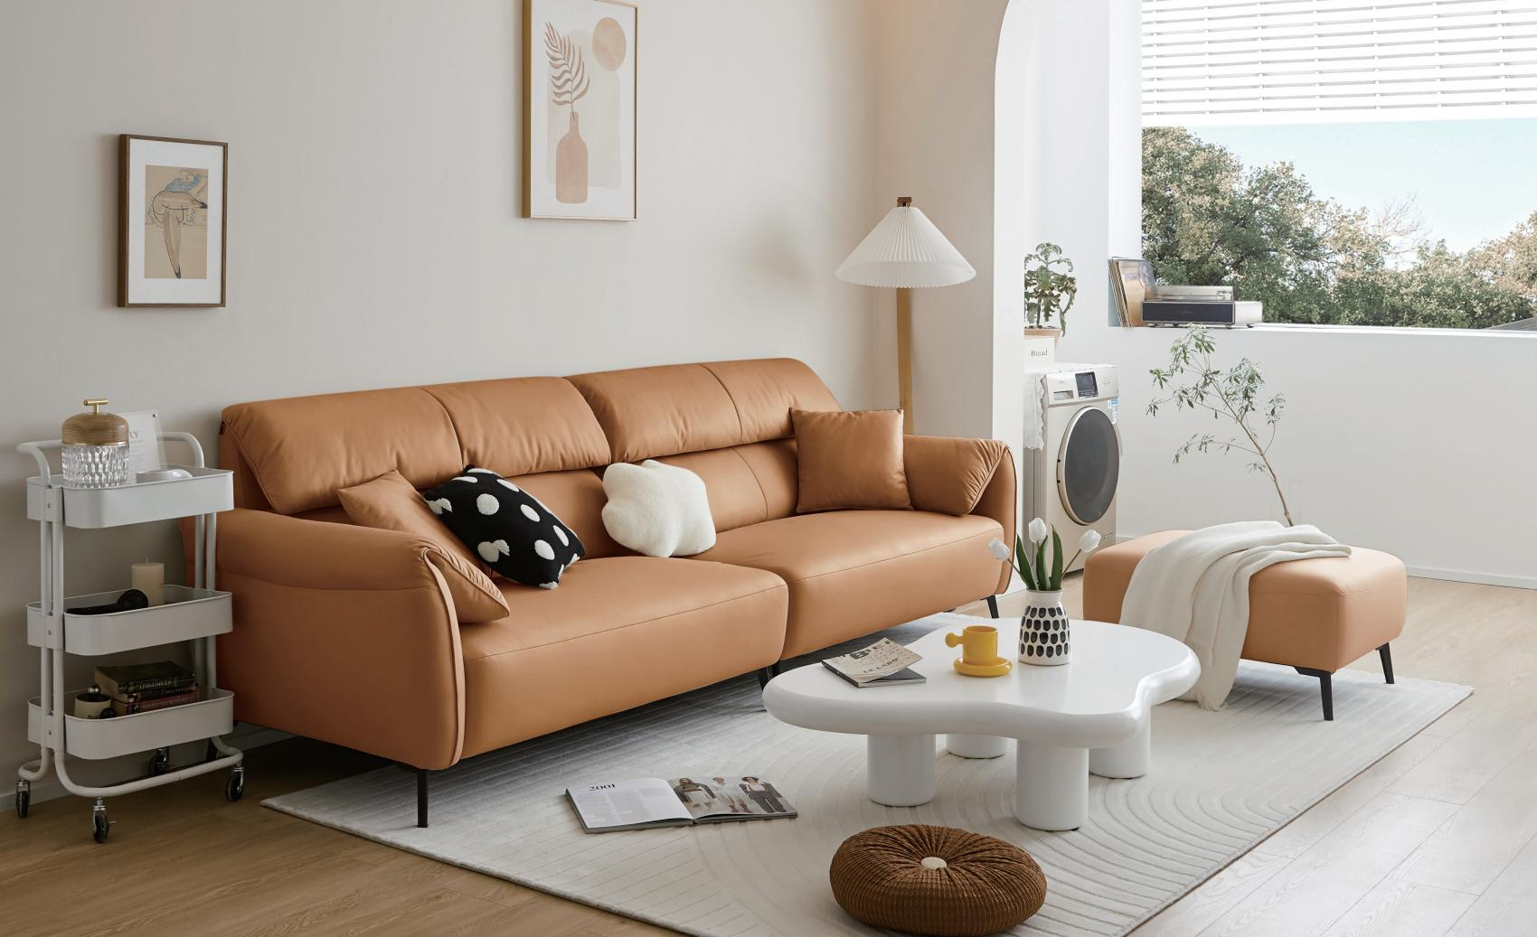

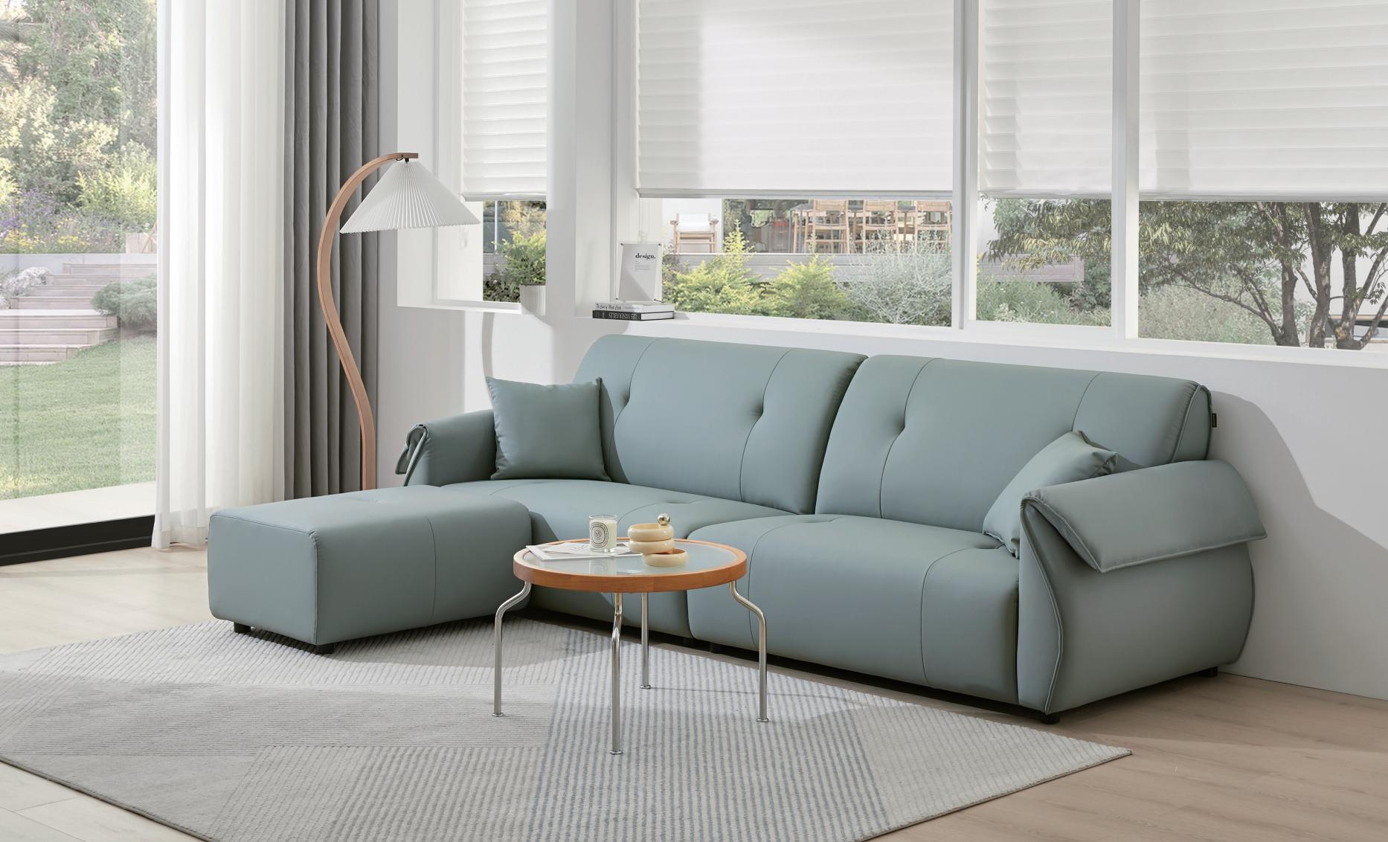
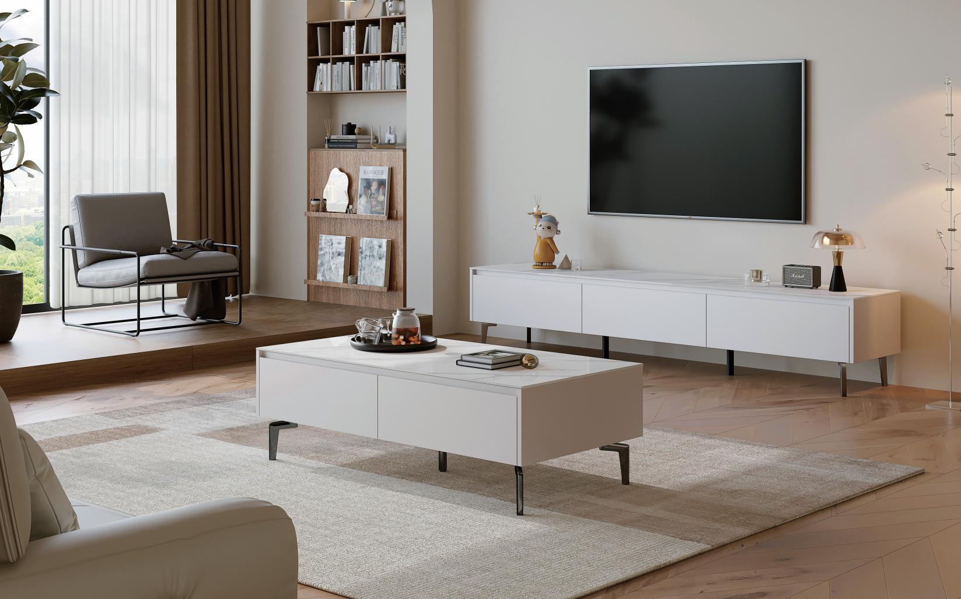
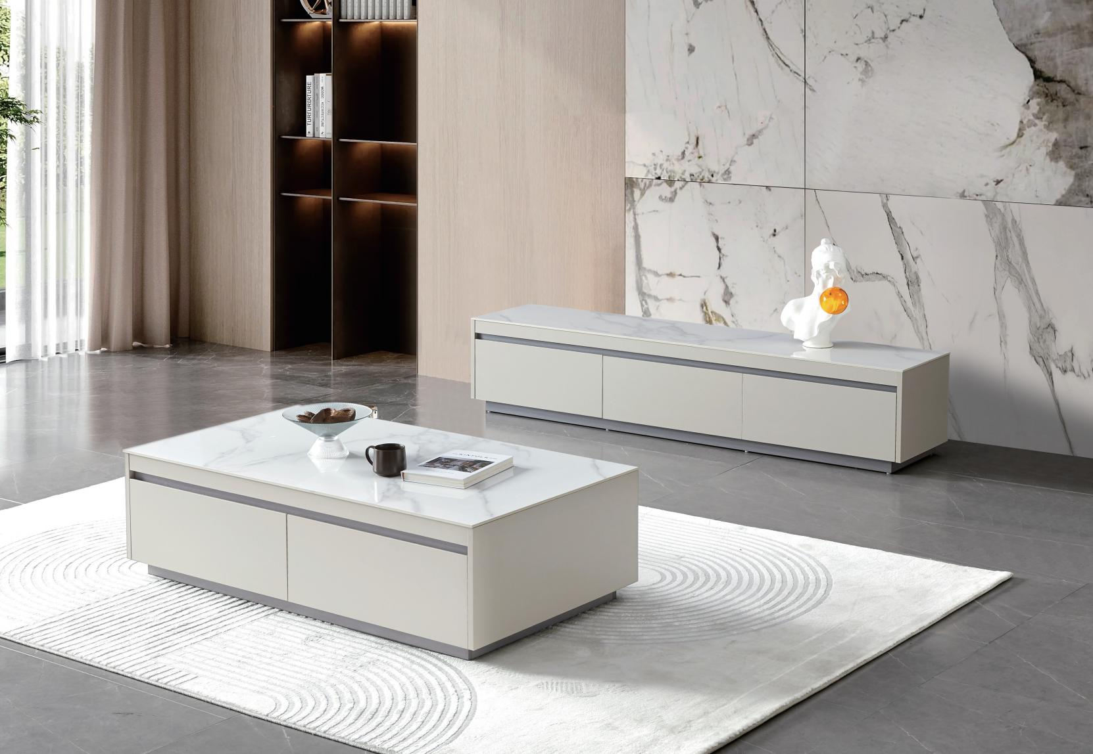
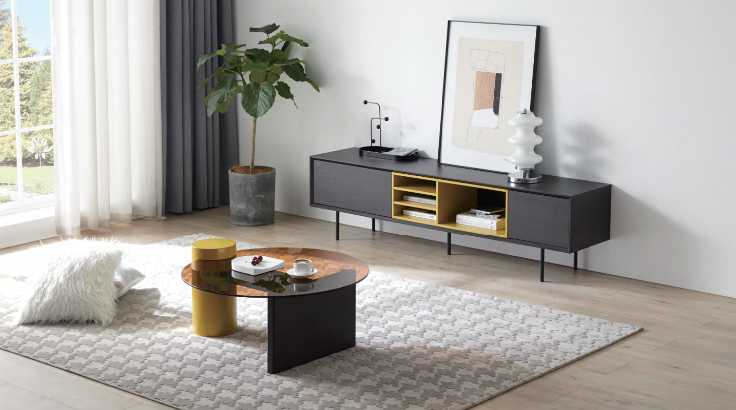
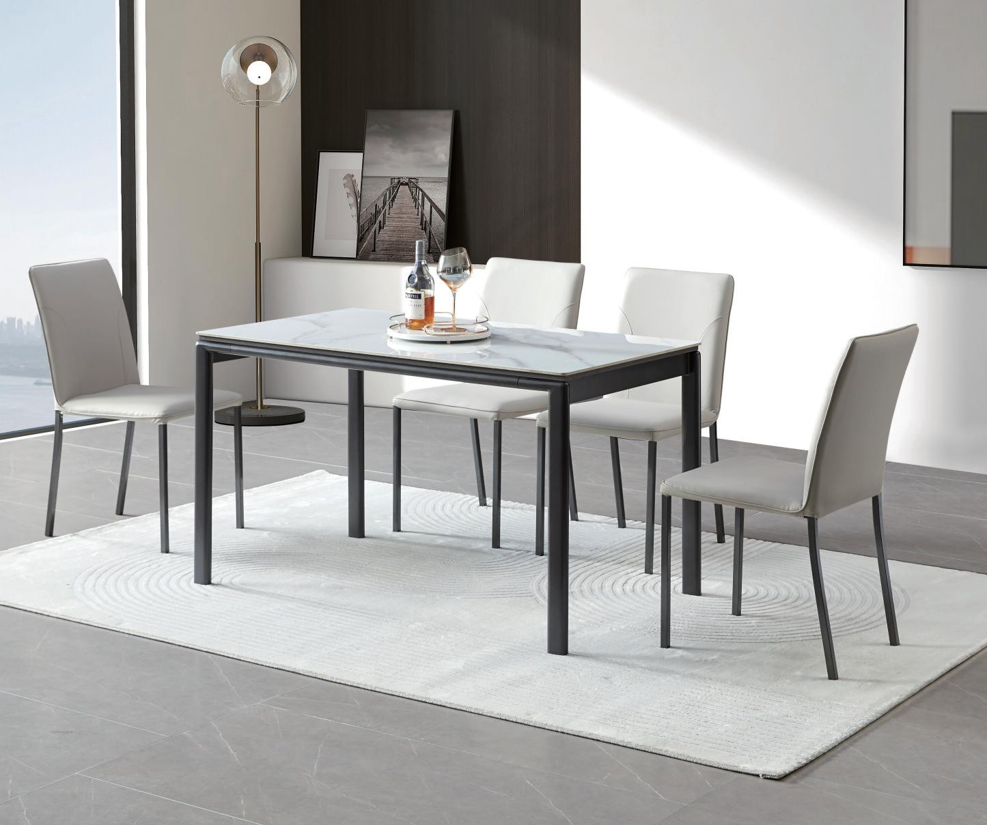
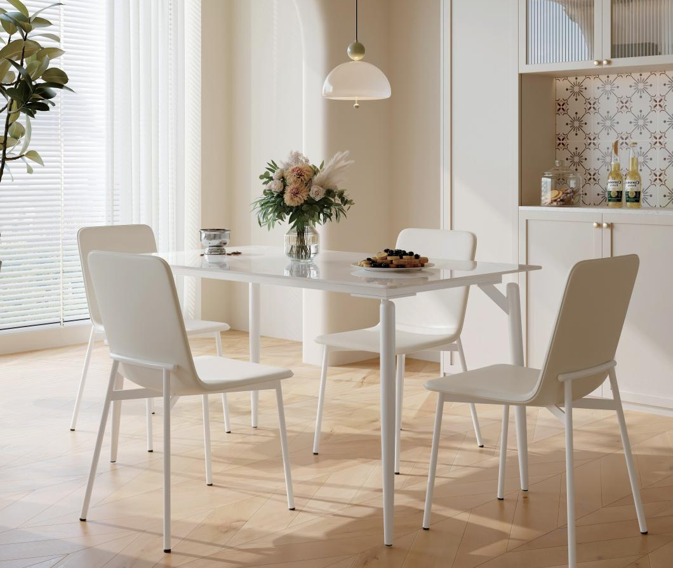
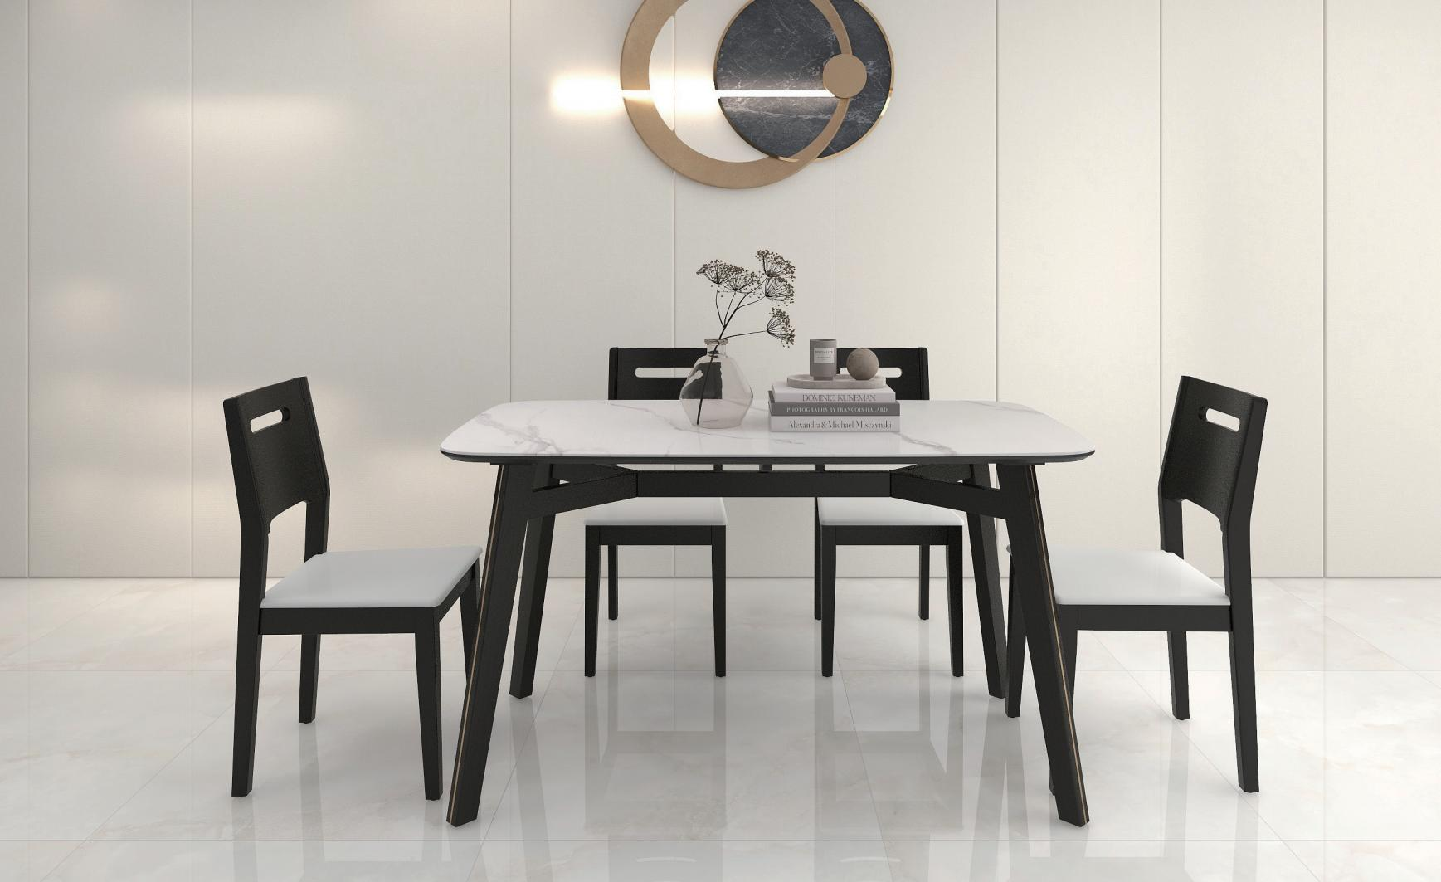
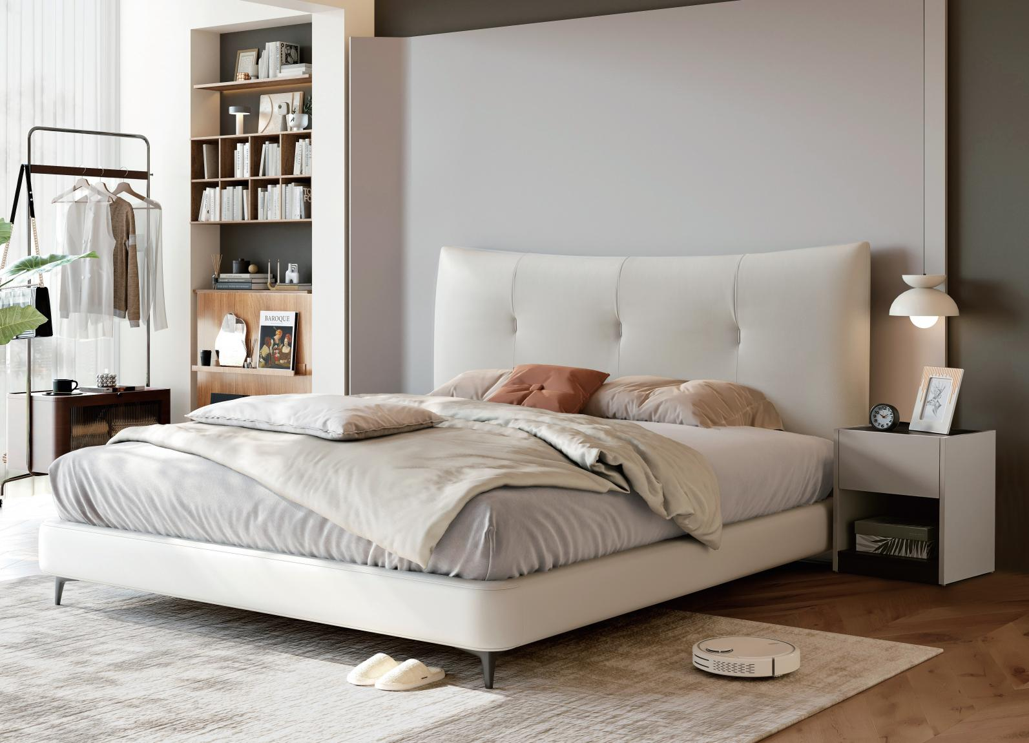
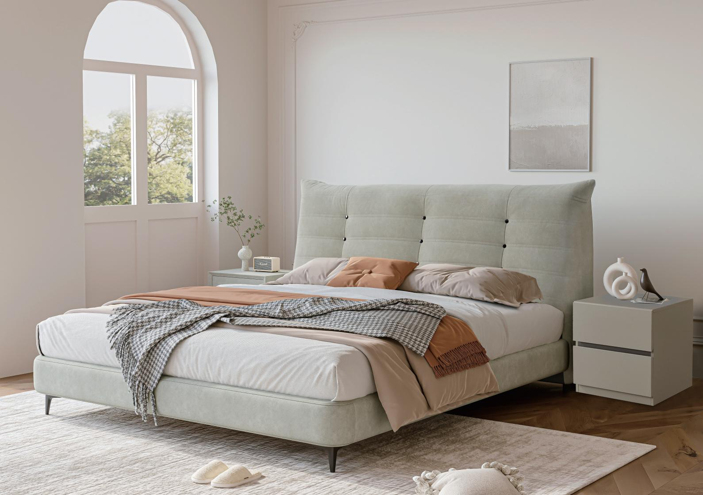
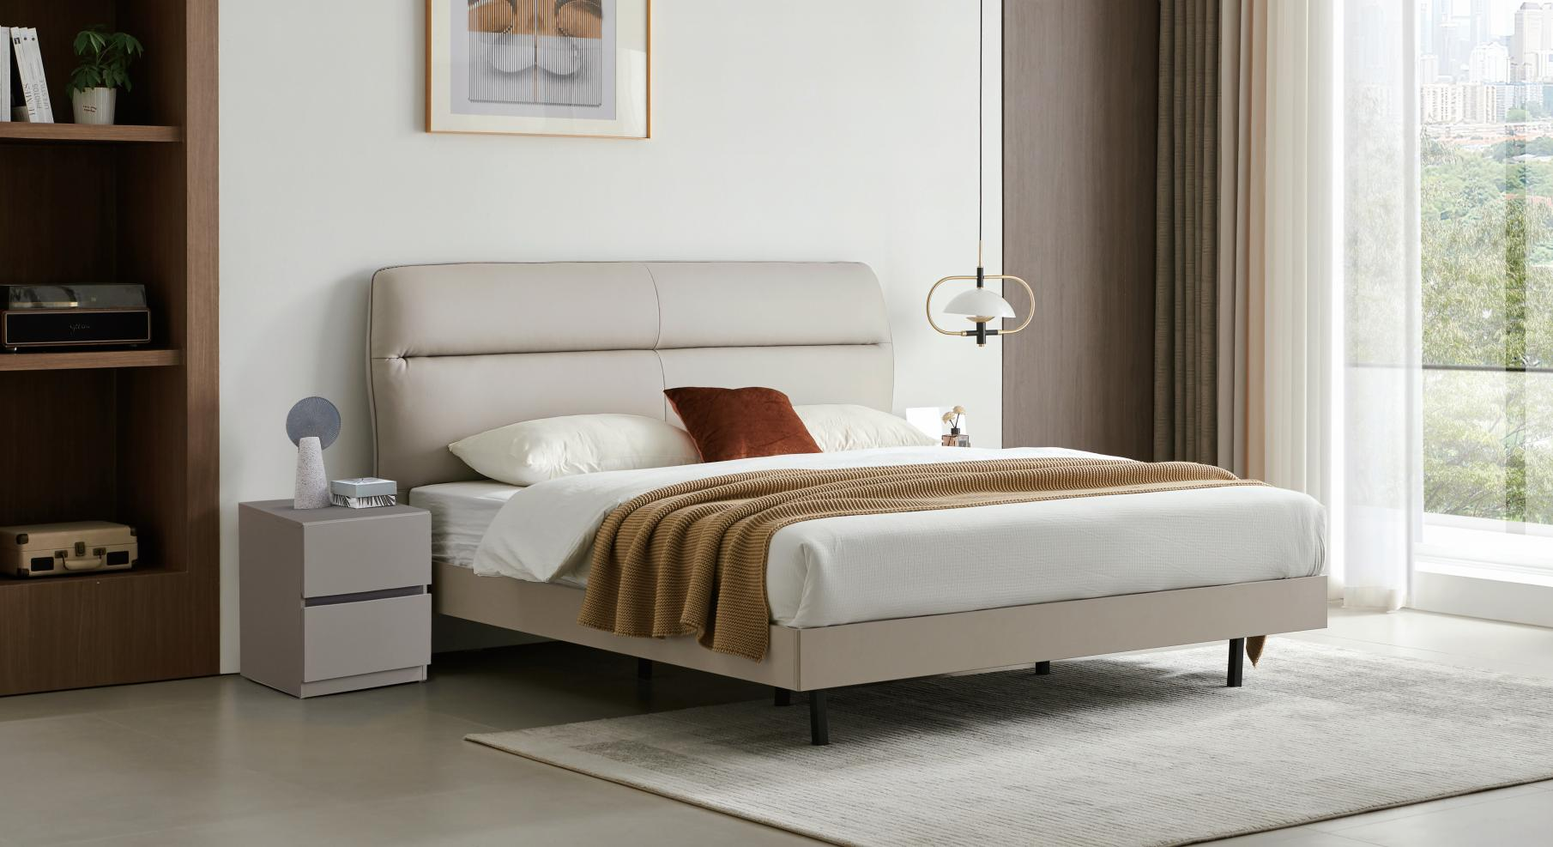
双虎12800元工厂直购套餐
双虎重庆新品首发
四大空间 一站解决
12800元工厂直购套餐
两室两厅 11件套 2400种无限组合
客厅--沙发1（15选1） 茶几1（5选1）
餐厅--餐桌1+餐椅4（4选1）
主卧--床（8选1） 床垫1
次卧--床（8选1） 床垫1
备注：床垫型号--情意时光粉钻一代（2号色）
*图片仅为示意，以实物为准

Slide 26
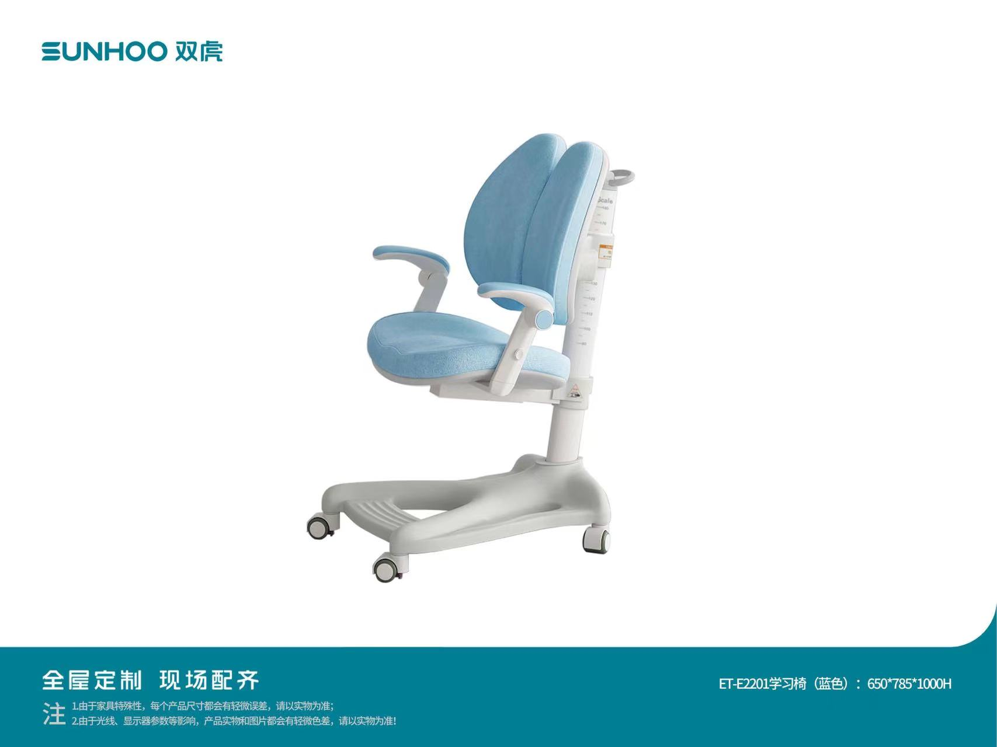

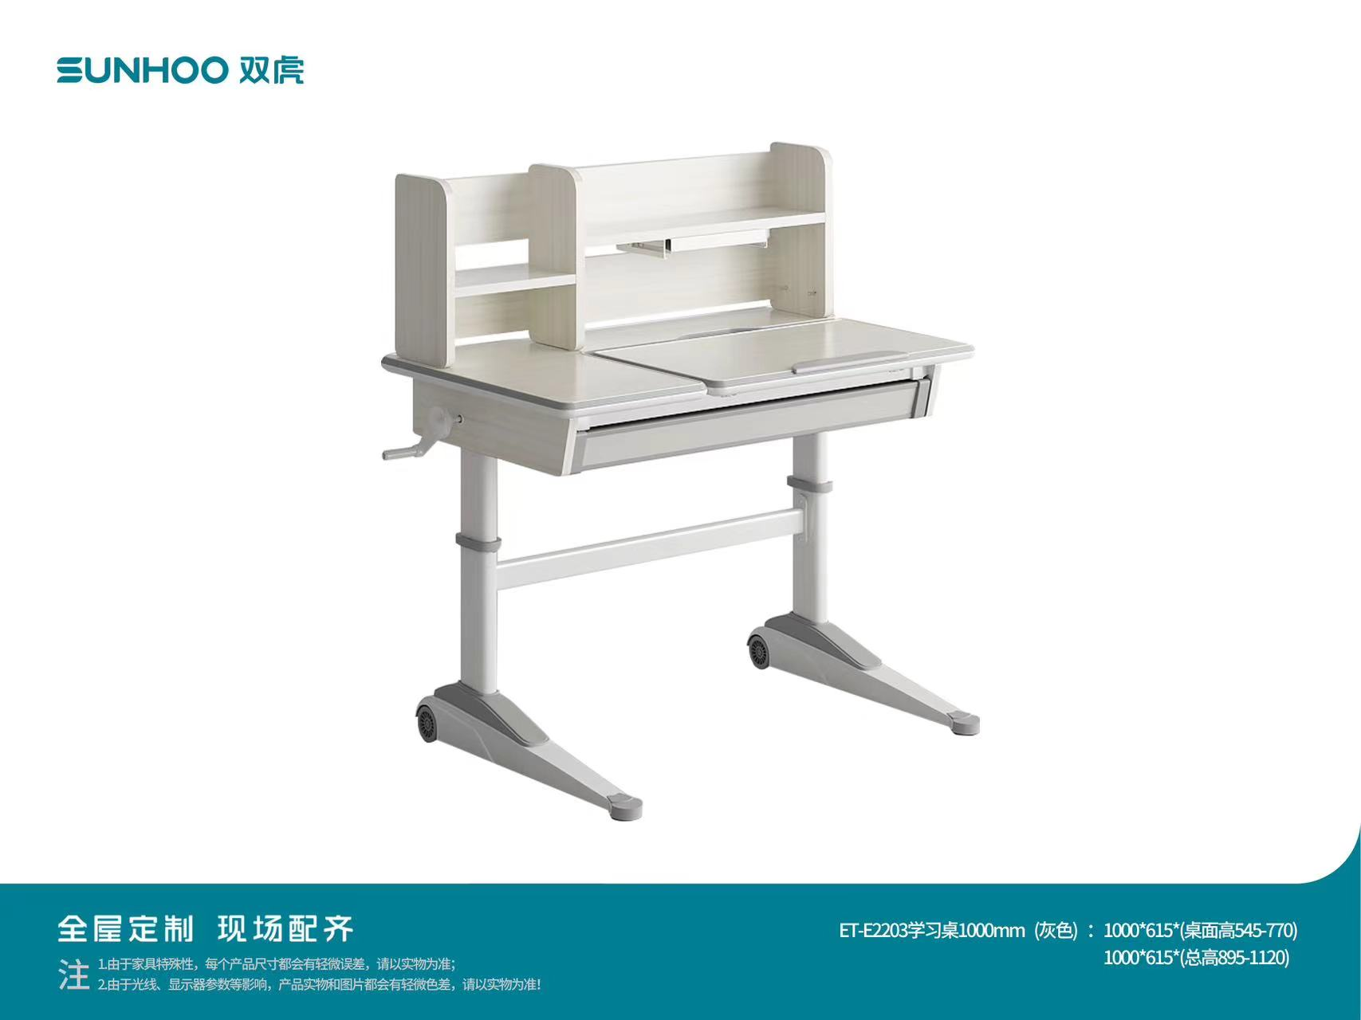
双虎爆款新品
1193元
1490元
千元上下
也能买到好书椅
在忙碌的世界里
也能偷得浮生半日闲
ET－E2201学习椅650*785*1000H
2273元
儿童书
桌/椅
毛毛虫沙发
ZQ-J-2210休闲椅900*1050*690H
ET-E2203学习桌1000mm
双节同庆 工厂补贴直降
双节同庆 工厂补贴直降
双节同庆 工厂补贴直降
材质--
桌：碳钢Q235冷轧钢+钢琴烤漆工艺+富美佳美耐防火板
椅：碳钢Q235材质+ABS环保塑料+马卡龙色系环保布
产品适用--
可调节性、稳固性、安全性、舒适度、及时矫正书写坐姿
全海绵、绒布，多场景适用
贴合身形，一坐倾心，包裹你的身心
材料环保健康，孕妇和儿童可放心使用
*图片仅为示意，以实物为准

Slide 27
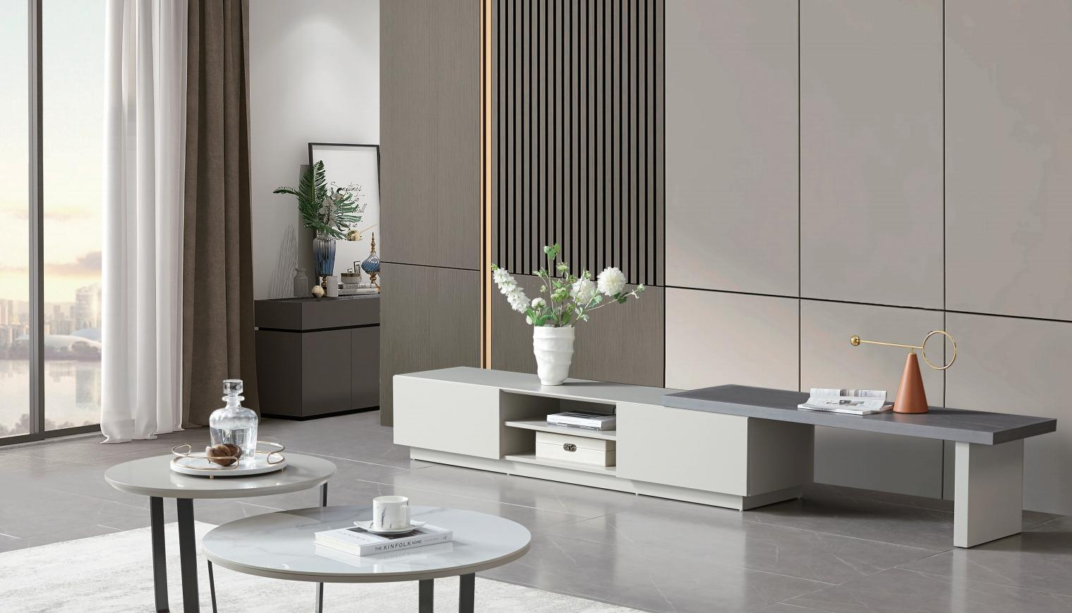
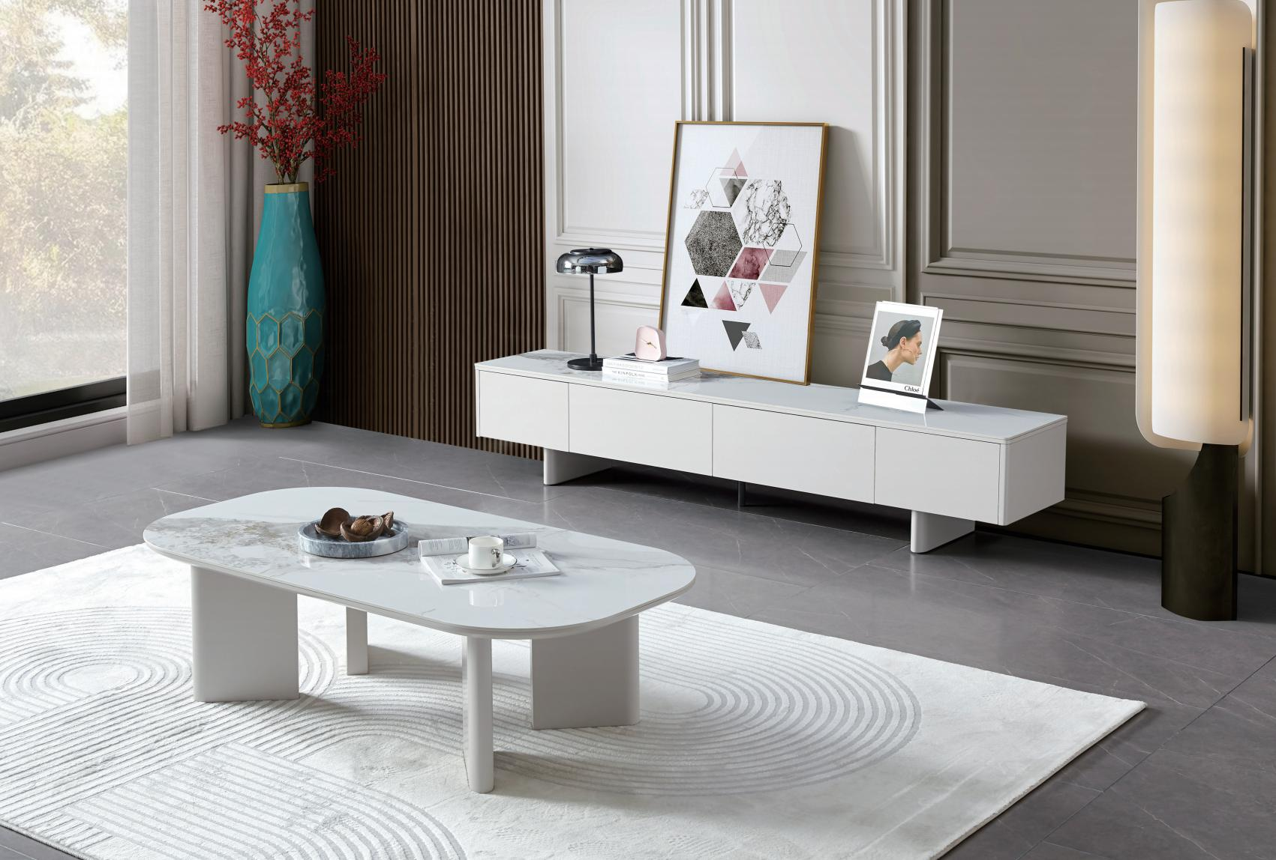
双虎爆款新品
客厅不杂乱的秘诀·电视柜
总有你心仪的款
仅需900元
双节同庆 工厂补贴直降
完美收纳，让客厅不再杂乱
高颜值，好打理，省心更省力
合理提升客厅颜值，搭配出自己的style
*图片仅为示意，以实物为准

Slide 28
02
定制工厂FUN价
#百万补贴 免升名额限时开放

Slide 29
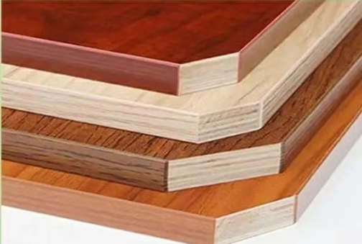
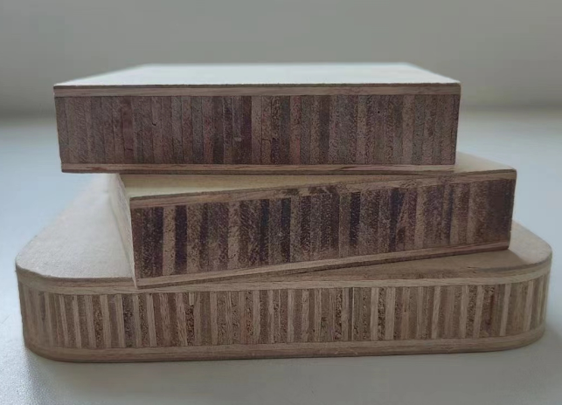
工厂补贴 超低价 享好来屋多层实木定制
多层实木柜体+ 实木颗粒板门板
原价：1299元/㎡
活动价：799元/㎡
双节同庆 工厂补贴直降
强度高，防水性能好，而且稳定性好，不易因潮湿而变形
易打理，良好的油漆工艺处理，表面光滑耐磨，清洗更容易
花更实惠的价格get更高级的实木地板享受
*图片仅为示意，以实物为准

Slide 30
03
电器工厂FUN价
#先比价 再安家

Slide 31




*图片仅为示意，以实物为准

Slide 32






双节同庆 大牌家电五件套
方太烟机灶具组合
小天鹅10公斤洗衣机
美的双开门冰箱
美的16L热水器
方太EM35A/JC03B(不带罩）+FD7B
小天鹅 TG100ML02IT
美的BCD-532WKPM
美的JSQ30-16HCM
价值：6198元
价值：3299元
价值：4999元
价值：2299元
市场价：16795元 超值购：9300元
[仅限活动期间，圣都整装签约客户享受]
*图片仅为示意，以实物为准

Slide 33

双节同庆 电器大放价
#先比价再安家 电器全城买贵退差
原价：5800元
补贴：3801元
原价：11000元
补贴：4001元
能率反渗透净水器1999元
火星人集成灶6999元
双节同庆 工厂补贴直降
双节同庆 工厂补贴直降
型号--WJ-RO400-J2D
货源正品原包装保证，并且含保修发票
凭发票享受国家三保法
烟灶消三合一，二星级消毒
臭氧+紫外线双重杀菌
114升大容量，可拆卸挡烟板
图片仅供参考示意

Slide 34



双节同庆 电器大放价
原价：11198元
工厂补贴：4599元
原价：7880元
工厂补贴：1900元
方太烟机灶
CXW-358-Z6TA/JZY/T/R-TH6B
6599元
老板15套大容量洗碗机
W76-B500
5980元
双节同庆 工厂补贴直降
双节同庆 工厂补贴直降
三叉鲸喷洗，40000Pa净洗
动态热风烘干，涡流强排系统
168H长效储存
强劲好火力，猛火爆炒不跑烟
不挑吊柜随心装
智能巡航增压4.0，吸排时刻强劲
庆双节 老板电器成交即送198元微压锅
*图片仅为示意，以实物为准

Slide 35
04
双节亮点&双节专享
9.29-10.6

Slide 36




9.29-10.6国庆专属活动爆点【一】
国庆八连抽
大奖天天中
每天一个品质家电大奖 抽到赚到
￥5999元
￥649元
活动细则：
9.29-10.6期间，整装签约客户，新零售3W+签约客户可参与抽奖，每日17：00幸运开奖
未中奖客户持续滚动进入抽奖池，早签单早中奖
【在圣都三楼前台处领取抽奖券】
【中奖客户根据施工进度由公司统一配送】
9.29/9.30--美的空气炸锅
10.1/10.2--美的破壁机
10.3/10.4--美的10公斤滚筒洗衣机
10.5/10.6--美的532L双开门冰箱
￥2299元
￥599元
*图片仅为示意，以实物为准

Slide 37

9.29-10.6国庆专属活动爆点【二】
A3&Q7草签/正签客户赠送
3个贝刻摄像头
价值9900元贝刻摄像头
1(客厅)+2（厨房1+卧室1）
*[仅限活动期草签、正签客户享受]
*图片仅为示意，以实物为准

Slide 38




9.29-10.6国庆专属活动爆点【三】
全新量房礼包
助力高质量量房服务
圣都定制IP专属量房礼包
*图片仅为示意，以实物为准

Slide 39

9.29-10.6国庆专属活动爆点【四】
大部总特权
南北大部各5个神秘电器助力签单
活动细则：
9.29-10.6期间，南北两个大部总各享有5个神秘电器
神之一笔助力签单~
注：需申请配置在HOME优惠项目中
*[仅限活动期草签、正签客户享受]
*图片仅为示意，以实物为准

Slide 40
叁
BC端利益点

Slide 41




C端客户活动一览
SHENGDU
01
02
03
到店好礼
签约好礼1+1
嗨购圣都
到店领取，五谷丰登礼包全城派送，领完即止
整装签约即享【金蛋礼】+【圣好中秋定制月饼礼盒】
新零售3W+领取月饼或金蛋礼1份
国庆期间，手工月饼DIY，花艺冷餐、老板新品发布会，日日尝鲜，各有不同
海尔&卡萨帝|蜂巢&美的|老板| 冠珠
活动时间：9.29-10.31
国庆：9.29-10.6
国庆：9.29-10.6
现场氛围示意
*图片仅为示意，以实物为准

Slide 42





B端经纪人活动一览
SHENGDU
01
02
03
奋斗最光荣 圣都管吃喝
陪访抽大奖
10.31 狂欢圣夜
歇歇脚—经纪人到店，免费领取矿泉水、小点心
双节同庆，陪访有礼--活动期间陪访即可参与抽奖；陪访客户签约整装可再抽惊喜大奖
10.1-10.31期间整装成交的一赛道经纪人、CA、总监、大部总受邀参加圣都10.31狂欢抽奖圣夜
当月成交客户最多的经纪人可获惊喜好礼
活动时间：9.29-10.31
国庆：9.29-10.6
资格获取：9.29-10.31
活动时间：10.31
*图片仅为示意，以实物为准
*图片仅为示意，以实物为准

